Slide 1

MFIN TRADICIONAL
FINANZAS CORPORATIVAS
UNIVERSIDAD
TORCUATO DI TELLA
Andrés Vacarezza
Clase 1. Mergers & Acquisitions (“M&A”)
13 Junio 2022 – Comisión 1
14 Junio 2022 – Comisión 2
15 Junio 2022 – Comisión 3

Slide 2
AGENDA
1. Introducción [19.00 – 19.15]
  Perfil AV
  Cronograma y contenidos
  Método del curso y fechas
2. Parte Conceptual/Herramientas [19.15 – 20.30]
  Drivers de M&A
  Estructuras de M&A
  Proceso de M&A
3. Caso “M&A”: Warren E. Buffett 2015 [20.45 – 22.15]
BREAK 20.30-20.45

Slide 3
Perfil Andrés Vacarezza
>25-year experience: corporate finance, biz development/organic/M&A, capital Markets, operations/mgmt/admin
  CFO growth ventures & start-ups … edtech, fintech, airlines, ag biotech, media
  Consulting corporations & ventures … strategy/finance/M&A
  Corporate: CBS, GE/NBCU, Goldman Sachs , Accenture, Banco Santander
Industries: banks, airlines, agbiotech, media/tech/telco, energy, consumer
International Markets: Latin America, US, US Hispanic, Europe, Asia
MBA Harvard Business School; CPA Universidad Católica Argentina
Community/Social … entrepreneurship, impact investing (social, green)

Slide 4
Finanzas Corporativas
CLASE/TEMA
CONCEPTOS APLICADOS
INDUSTRIA
(MERCADO)
CASO
1
Mergers & Aquisitions (M&A)
Estrategia de M&A de Warren Buffet y Berkshire Hathaway; valuación deal M&A
Evaluación de inversión de un fondo de VC en una start-up
Evaluación de inversión de un fondo de PE con estructura de leverage buy-out (“LBO”)
Financiamiento de una adquisición, decisión deuda vs. equity
Financiamiento con equity; proceso de oferta publica inicial (“IPO”)
Financiamiento con deuda; emisión de bonos en mercados internacionales
Estructuración de deal de project finance; financiamiento con préstamo bancario
Motivantes de distress financiero; valuación y plan re-estructura financiera
Estrategias de gestión capital de trabajo; re-inversión de excedentes vs. dividendos
Decisión devolución de cash a accionistas; dividendos vs. share repurchase
Conglomerado
(USA)
Warren Buffett 2015
2
Venture
Capital
Specialty Drinks
(USA)
MuMaté
3
Private
Equity
Gastronomy
(USA)
Panera Bread LBO
4
Estructura
de Capital
Waste mgmt
(USA)
Winfield Refuse Management
5
Financiamiento
con Equity
Red social
(USA)
Facebook IPO
6
Financiamiento
con Deuda
Minería
(Brasil)
Vale SA
7
Project
Finance
Energía
(India)
Nava Bharat
8
Reestructura
Financiera
Casas prefab
(USA)
Pinewood Mobile Homes
9
Cash/Working Capital Management
Computadoras
(USA)
Dell
10
Dividend
Policy
Consumer elect
(USA)
Apple

Slide 5
Método de Trabajo
Primer mitad de clase: parte “teórica” → conceptos y herramientas
  Clave repasar bibliografia y notas tecnicas ANTES de clase
  Se suben las presentaciones ppt con parte teórica ANTES de clase
Segunda mitad de clase: resolución de case studies
  En clase desarrollamos la solución del caso, preparada por los ALUMNOS
  Instructor utiliza una ppt en clase donde se presenta la solución propuesta del caso
  Setting: discusión de negocios, como si estuvieramos en una reunion de Diretorio
  Después de clase se sube la ppt y modelo Excel con la solución propuesta del caso
KSFs = lectura notas técnicas + preparación previa caso + participación activa
PRÁCTICA: Julián Emiliozzi & Nicolás Minniti
CLASES DE CONSULTA: apoyo complementario

Slide 6
Fechas – Comisión 1
TEORIA y CASOS
[19:00 - 22:15hs]
CLASES PRÁCTICAS [9:00 - 10:50hs]
CLASES CONSULTA
[19:00 - 21:15hs]
EXAMEN FINAL
[9:30hs]
Clase 1: Lun. 13 de junio
Clase 2: Lun. 27 de junio
Clase 3: Lun. 4 de julio
Clase 4: Lun. 11 de julio
Clase 5: Lun. 18 de julio
Clase 6: Lun. 25 de julio
Clase 7: Lun. 1 de agosto
Clase 8: Lun. 8 de agosto
Clase 9: Lun. 22 de agosto
Clase 10: Mar. 23 de agosto
1) Sab. 25 de junio
2) Sab. 2 de julio
3) Sab. 16 de julio
4) Sab. 6 de agosto
5) Sab. 20 de agosto
1) Vie. 1 de julio
2) Vie. 15 de julio
3) Vie. 29 de julio
4) Vie. 12 de agosto
5) Vie. 26 de agosto
VIRTUAL
Sab. 10 de septiembre

Slide 7
Fechas – Comisión 2
TEORIA y CASOS
[19:00 - 22:15hs]
CLASES PRÁCTICAS [9:00 - 10:50hs]
CLASES CONSULTA
[19:00 - 21:15hs]
EXAMEN FINAL
[9:30hs]
Clase 1: Mar. 14 de junio
Clase 2: Mar. 21 de junio
Clase 3: Mar. 28 de junio
Clase 4: Mar. 5 de julio
Clase 5: Mar. 12 de julio
Clase 6: Mar. 19 de julio
Clase 7: Mar. 26 de julio
Clase 8: Mar. 2 de agosto
Clase 9: Mar. 9 de agosto
Clase 10: Mar. 16 de agosto
1) Sab. 25 de junio
2) Sab. 2 de julio
3) Sab. 16 de julio
4) Sab. 6 de agosto
5) Sab. 20 de agosto
1) Vie. 1 de julio
2) Vie. 15 de julio
3) Vie. 29 de julio
4) Vie. 12 de agosto
5) Vie. 26 de agosto
VIRTUAL
Sab. 10 de septiembre

Slide 8
Fechas – Comisión 3
TEORIA y CASOS
[19:00 - 22:15hs]
CLASES PRÁCTICAS [9:00 - 10:50hs]
CLASES CONSULTA
[19:00 - 21:15hs]
EXAMEN FINAL
[9:30hs]
Clase 1: Mie. 15 de junio
Clase 2: Mie. 22 de junio
Clase 3: Mie. 29 de junio
Clase 4: Mie. 6 de julio
Clase 5: Mie. 13 de julio
Clase 6: Mie. 20 de julio
Clase 7: Mie. 27 de julio
Clase 8: Mie. 3 de agosto
Clase 9: Mie. 10 de agosto
Clase 10: Mie. 17 de agosto
1) Sab. 25 de junio
2) Sab. 2 de julio
3) Sab. 16 de julio
4) Sab. 6 de agosto
5) Sab. 20 de agosto
1) Vie. 1 de julio
2) Vie. 15 de julio
3) Vie. 29 de julio
4) Vie. 12 de agosto
5) Vie. 26 de agosto
VIRTUAL
Sab. 10 de septiembre

Slide 9
Mergers & Acquisitions
Conceptos y Herramientas

Slide 10
Motivantes M&A – Ejemplos de Motivos para Comprar
Asegurar provisión de materias primas, tecnología, etc. (integración vertical “hacia atrás”)
Controlar red de distribución comprando a un distribuidor o franquiciante (integración vertical “hacia adelante”)
Incrementar Market share para no quedar rezagado frente a competidores (integración horizontal)
Bloquear el acceso de un competidor (compra defensiva)
Agregar activos valiosos de la compañía target (Marca reconocida/líder, productos líder, procesos producción propietarios, maquinaria, inmuebles, etc.)
Aumentar escala para mejorar eficiencia costos y rentabilidad
Oportunidad única de precio/múltiplo, financiación barata, etc.
La compañía target tiene un management superior
Evitar timing/distracción recursos para crecer de forma orgánica

Slide 11
Motivantes M&A – Ejemplos de Motivos para Vender
Exit “decidido”: los dueños quieren monetizar su tenencia accionaria (jubilarse, pagar deudas, exit fondo VC/PE, etc.)
Exit “no deseado”: los dueños no están dispuestos a seguir invirtiendo en crecer, en competir con jugadores grandes/solventes, o en realizar un “turnaround” del negocio para sobrevivir
Exit “forzado”: exit del mercado por problemas estructurales, regulaciones (ej. prohibición remitir utilidades, expropiación)
Insolvencia/iliquidez: no se cuentan con los recursos para hacer frente a los compromisos financieros
Mercado “bullish” para venta, existencia de compradores/interés
El comprador ofrece condiciones económicas únicas
No hay sucesores dentro del seno familiar, y no se desea encarar un proceso de profesionalización del management
Conflictos entre accionistas: relación insostenible entre los socios
Negocio inviable por alto costo de capital, falta de insumos, etc.

Slide 12
M&A – factores motivantes
ESTRATEGICOS
FINANCIEROS
M&A “Horizontal”
  Comprar empresas en la misma industria
  Expandir Market share y escala, bajar costos
  Entrar en nuevos mercados/geografías
  Agregar productos/skills complementarios
M&A “Vertical”
  Integrar otros segmentos de la cadena de valor
  Proveedor: asegurar fuente de insumos, acceso a nuevas tecnologías
  Distribuidor: optimizar/acelerar delivery, ganar nuevos mercados/clientes
M&A “Conglomerado”
  Estrategia de portafolio: comprar activos, mejorar mgmt/operaciones, mantener/vender
  2 posibilidades
    Negocios relacionados/ complementarios (sinergias) - “roll-up”
    Negocios no relacionados
Inviabilidad de oportunidades orgánicas
  Muy costoso o llevara + tiempo
  No factible x ausencia insumos, tecnología, mgmt
Incremento de ventas
  Incorporación de nuevos productos
  Aumento de Market share/volumen
  Incorporacion de un nuevo mercado
  Aumento precios por empaquetamiento de productos existentes con servicios del target
  “Cross-selling” a bases de clientes complementarias
Reducción de costos por mayor escala
  Aumento poder de negociación con proveedores x mayor escala
  Eficiencias operativas/reestructuras
  Fuente de materias primas al costo
Sinergias de capital de trabajo (mejora plazo de cobranzas, inventarios, pagos)
Sinergias en inversiones de capex
Beneficios impositivos, quebrantos/NOLs
Sinergia costos de financiamiento
Utilización de capacidad adicional de financiamiento de la empresa target
Los deals de M&A pueden tener mucho sentido desde un punto de vista estratégico
Para que un deal de M&A pueda crear valor para el comprador (además del vendedor):
  Evitar pagar precio > valor intrínseco
  Generar mejoras de performance > costo de transacción + costo para lograr sinergias

Slide 13
Evaluación financiera aplicada a deals de M&A
Análisis DCF
DCF de Flujos de Caja
Valor terminal …si hay “going concern” (empresa en marcha)
Tasa de descuento/costo de capital
Análisis de sensibilidad: financiero (WACC, “g”) y operativo (P, Q, costos)
Evaluación de comparables
Múltiplos de mercado público
Múltiplos transacciones mercado privado (incluye “premium” de control)
Múltiplos: EBITDA, FCF, PE, $/barril, $/usuario, $/hectárea
TIR/IRR
IRR (Inversión vs. Flujo Caja + Valor Terminal) vs. costo de capital
Análisis de sensibilidad: financiero (“g”) y operativo (P, Q, costos)
Earnings accretion/
dilution
Impacto de la inversión en el P&L del comprador (ej. 1^{ros} 3 años post-deal)
EPS (ganancia/acción) … métrica + utilizada en Wall Street/IB
Recomendable utilizar también otras métricas: FCF, EBITDA, etc
Análisis de sensibilidad: precio, % pago cash vs. stock, costo capital
Performance
precio acción
Pre-deal: estimación en base a EPS Pro Forma y rango múltiplos P/E
Post-deal: seguimiento performance valor de la acción del comprador
Impacto Crediticio
Impacto en los índices crediticios del comprador
Índices: cobertura intereses, deuda/EBITDA, % endeudamiento, etc.
Impacto Control/
Ownership
Impacto en propiedad del capital accionario y control de la empresa post-deal (fusiones, JVs, pago de adquisiciones con acciones del comprador)
Análisis de sensibilidad: valuaciones relativas (comprador vs. target)

Slide 14
M&A “buy-side” -- estructuras
Compra de activos
Se compran solo activos (cash, activos fijos, intangibles, capital de trabajo)
Se excluyen deudas y potenciales contingencias
M&A tradicional
Compra paquete mayoritario
Compra de control puede ser: (1) “tender” hostil: oferta directa a accionistas “bypasseando” a directorio/mgmt, o (2) compra negociada/amigable
Compradores pueden ser: (1) empresa (“estratégico”), (2) firma private equity/venture capital (“financiero”), (3) management (“management buyout”)
Fusión (“merger”)
Empresa target absorbida x compradora, merger of equals, o reverse mergers
Vendedor recibe pago en acciones de compradora
Compra de empresa
“Joint Venture” o consolidación
Empresa target y compradora crean una nueva entidad (“NewCo”) a la cual se contribuyen activos
Comprador y vendedor se distribuyen acciones de “NewCo”
Alianzas estratégicas
Inversión minoritaria
Inversor “financiero”: negocia derechos de governance y exit (tag-along, drag-along, puts, IPO registration rights)
Inversor “estratégico”: negocia derechos para adquirir control a futuro (call option, derecho de preferencia-ROFR)
Acuerdos estratégicos/híbridos
Licencias/”franchising”: uso de una marca, producto, tecnología, propiedad intelectual
Suministro de insumos: accionista aporta materia prima “input” (ej. PepsiCo-Baesa)
Venta de producto: accionista compra producto “output” (ej. Conoco-PDVSA)
Marketing y ventas: provisión de servicios comerciales a cambio de comisión
Servicios operativos y de administración: provisión de servicios operativos, administración a cambio de un management fee

Slide 15
M&A “sell-side” -- estructuras
MECANICA
DESCRIPCION
Venta negocio ”Trade sale” o Asset sale
IPO (“Initial Public Offering”)
Accionistas nuevos
Venta de activos o de equity a compradores estratégicos o financieros
Venta activos: excluye deudas registradas y contigentes
  Acciones de la sociedad “target” permanecen en manos de los accionistas vendedores
Venta equity: incluye activos y deudas (registradas y contingentes)
Venta activos
Activos
Deuda
Venta equity
Equity
Accionistas actuales
Accionistas nuevos
Venta de parte del equity en mercado de valores
La oferta puede consistir en la emisión de nuevas acciones
  Fondos recaudados quedan en la empresa para financiar inversiones, repagar deuda, etc.
  Diluye la propiedad de los accionistas existentes (ej. 20%)
  Accionistas actuales pueden vender acciones en el mercado (al vencer el “vesting period”)
80%
Activos
Equity pre-IPO
IPO
20%
Emisión Equity nuevo

Slide 16
M&A “sell-side” -- estructuras
MECANICA
DESCRIPCION
Spin-off
Carve-out
“Subsidiaria XYZ” se separa de “Parent Corp.” con un “spin-off”
Las acciones de Sub XYZ se distribuyen pro-rata entre accionistas actuales de Parent, en base a % propiedad en Parent
Sub con mgmt/directorio propio
Accionistas conservan 100% ownership de Parent, que post-spin-off no incluye a la Sub XYZ
Variante “split-off”: oferta a accionistas de Parent - exchange de acciones Parent x nuevas acciones emitidas x Sub XYZ
Accionistas actuales
100%
Parent Corp.
100%
Spin-off
Subsidiaria XYZ
Subsidiaria XYZ
Accionistas actuales
Accionistas nuevos
“Subsidiary IPO” = oferta pública del equity de una Subsidiaria
Se abre el capital de la Sub vía un IPO (ej. 20% del equity)
Parent conserva 80% del equity
Sub con mgmt/directorio propio
Accionistas de Parent conservan 100% de Parent, que post-carve-out controla solo 80% de la Sub (ej. Roche-Genicon)
100%
Carve-out
Parent Corp.
20%
80%
Subsidiaria XYZ
Subsidiaria XYZ

Slide 17
M&A “sell-side” -- estructuras
VENTAJAS
DESVENTAJAS
Trade sale equity
Trade sale activos
IPO
Spin-off
Carve-outs
Seller vende “todo” (activos y deudas)
Permite vender control de negocio
Comprador asume riesgo deudas existentes y contingencias (y deudas “ocultas” si las hubiera)
Seller vende sólo los activos
Transacción + simple para el comprador
Accionistas vendedores conservan propiedad de la entidad legal existente (no transfieren deudas)
Recaudación “cash” sin vender control del negocio
Permite establecer “piso” de valor (precedente para un “trade sale”)
Permite incentivos al management y vía de “exit” para accionistas
Diluye ownership de accionistas
Riesgo de take-over vía tender
Ingreso inversores activistas o competidores (ej. Novartis/Roche)
Aumento requerimientos de información (CNV, Bolsa)
Protección a take-over de Parent
Permite incentivos a mgmt de Sub
Valuación + eficiente “pure play”
Cumplimiento regulac. anti-trust
Tax-free
Sinergias + difíciles de lograr
Mgmt de Parent puede terminar teniendo menor control sobre Sub
Permite vender negocio c/mayor valor (ej. sub negocio internet)
Permite incentivos a mgmt de Sub
Tax-free si es carve-out de nuevas acciones emitidas
“Taxable” si se venden acciones existentes
Mgmt de Parent puede terminar teniendo menor control sobre Sub
Requerimientos info (CNV, Bolsa)

Slide 18
Proceso corporativo de M&A
1) PLAN ESTRATEGICO
2) PLAN DE INVERSIONES
3) EJECUCION DE TRANSACCION
4) INTEGRACION OPERATIVA
Análisis FODA (“SWOT”)
Estrategia de negocios
Plan de crecimiento
  Visión
  Objetivos de crecimiento y rentabilidad
  Mercados/clientes “target”
  Productos/servicios
  RR/HH, sistemas
Identificación proyectos
  Inversiones “orgánicas”
  Inversiones de M&A
Pre-evaluación, ranking y monitoreo
  “Fit” con plan estratégico
  Evaluación financiera preliminar
    P&L: Ventas, EBITDA, etc
    Flujo caja: FCFF, FCFE
    Inversión requerida
    DCF, IRR, pay-back
Due diligence
  Operativo: activos, sistemas, RRHH
  Financiero
  Legal, contable e impositivo
Modelaje financiero detallado y final
  Proyecciones P&L, Balance, FCFF, FCFE
  Análisis sensibilidad
  NPV, IRR, pay-back
Estructuración: activos vs. equity, fusión vs. joint venture, etc.
Forma de pago: efectivo vs. acciones
Aprobaciones internas (directorio, accionistas)
Negociación precio y acuerdo compra-venta
Aprobaciones gubernamentales y regulatorias
Plan de integración
  Operativo: activos, sistemas, RRHH
  Financiero: P&L, flujo de caja, tesorería
  Legal, contable e impositivo
Plan de fondeo
  De la transacción: “closing” sujeto a aprobac. estatales
  Del target: circuito de tesorería para dividendos y fondeo
Plan de comunicación/PR
Mayor hurdle rate
Menor holding period

Slide 19
Participantes en M&A deals
Precio pagado $
BUY SIDE
SELL SIDE
Vendedor (sell side)
Comprador (buy side)
La Compañía objeto de la transacción
Advisors
(buy side / sell side)
Auditores
Abogados
(buy side / sell side)
Escribanos
Paquete accionario
Hacia “adelante”
Integración Vertical
Proveedores
Comprador Estratégico
Hacia “atrás”
Menor hurdle rate
Mayor holding period
Integración Horizontal
Distribuidores/ Clientes
Competidores
Comprador Financiero
Mayor hurdle rate
Menor holding period

Slide 20
Proceso de M&A – Factores que afectan al timing
Situaciones en las que el Vendedor no controla el timing
Distress operativo (i.e.: EBITDA negativo)
Distress financiero (i.e.: default de pago)
Conflictos societarios (i.e.: demandas cruzadas, impugnaciones asamblearias, etc.)
Situaciones en las que el Comprador no controla el timing
Deal competitivo (i.e.: “auction”/licitación con muchos compradores interesados)
Vendedor con situación financiera solvente (no esta apurado, maneja timing para conseguir mas compradores, negociar mejores términos con compradores interesados)
Negocio de la target regulado (i.e.: aprobación agencia anti-monopolio)

Slide 21
M&A “sell side” – etapas del proceso
Selección de advisors – pitch y asignación del mandato
“Infomemo” o “Confidential Information Memorandum” (“vestir a la novia”)
Valuación del negocio – due diligence del financial advisor
Definición estrategia de venta
Identificación potenciales compradores … “long list” de candidatos
Contacto con compradores … invitación al proceso … “teaser”
Firma acuerdos de confidencialidad
Envío de Infomemo + Process Letter
Preparación de management presentations y data room
Recepción propuestas no vinculantes
Selección “short list” de candidatos
Gestión del “data room” y visitas de compradores
Management presentations a compradores seleccionados
Recepción de propuestas vinculantes
Selección de oferta/s finalista/s y exclusividad
Due diligence confirmatorio del comprador
Negociación con oferente finalista
Firma de contrato de compra-venta (“signing”)
Gestión de aprobaciones de accionistas y gubernamentales/regulatorias
Closing y pago del precio
Toma de posesión
I. Preparación
II. Marketing
III. Buyer Diligence
IV. Negoc
V.
Close

Slide 22
Financial Advisors en M&A – del Pitch al Mandato
Modalidades de Pitch
Pitch al “Sell Side”
Pitch al Buy Side
Pitch al Sell Side y Buy Side (“Chinese Wall”)
Pitch a más de un player en el Buy Side (“Chinese Wall”)
Advisory Fees
Modalidades
Ticking Fee
Comisión por Valuación
Retainer Fee
Success Fee
Break-Up Fee
No Go Fee
Finders’ Fee
Clausulas Tipicas Mandato de M&A
Descripción de las tareas a cargo del Advisor
Plazo del Mandato
Fees
Confidencialidad
Indemnidad
Exclusividad
Ley Aplicable
Solución de Controversias

Slide 23
M&A Advisory Fees – Modalidades
Comision por Valuación
Retainer Fee
Importe Fijo No Acreditable
Imp. Fijo Acreditable contra Retainer Fee
Importe Fijo pagadero solo si la valuación es aceptada por el cliente
Importe Fijo Mensual:
No Acreditable
Acreditable contra el Success Fee
Con un límite temporal (3 / 6 meses)
Sin límite temporal
A partir de determinado período (i.e. 3 meses desde aceptación de la valuación)
Success Fee
Importe Fijo (deals de bajo volumen)
Alícuota constante aplicable sobre el precio de la transacción
Alícuota creciente en función del precio de la transacción (“sell side”)
Alícuota decreciente en función del precio de la transacción (“buy side”)
Alícuota creciente/decreciente en base a precio del deal, por tramos de precio
“Survival”(límite temporal)
Break Up Fee
Sujeto a un mínimo precio pre-establecido (“threshold”)
Sujeto a condiciones de pago pre-establecidas
Sujeto a que el proceso se encuentre en un determinado estado de avance
No Go Fee
Terminación antes del plazo del mandato
Terminación antes de una determinada etapa de la ejecución del mandato
Terminación después de una determinada etapa de la ejecución del mandato
Finder’s Fee
Precio Fijo
Porcentaje del Success Fee

Slide 24
Financial Advisors en M&A – due diligence
Financiero
Rentabilidad contable histórica y proyectada
Cash flow: cobros, morosidad, inventarios, pagos, capex
Nivel de endeudamiento/capitalización y liquidez
Grado estabilidad/volatilidad de resultados y cash flow
Contable
Calidad de auditoria externa y controles internos
Calidad de earnings, normas contables aplicadas
Políticas contables: revenue recognition, activaciones, etc.
Impositivo
Revisión DDJJ históricas, potenciales contingencias
Revisión tax planning
Impuestos y alícuotas aplicables a las proyecciones
Legal
Legal corporate structure
Material contracts, propiedad intelectual, inscripciones
Demandas pasadas y en curso, potenciales contingencias
Antes de lanzar un proceso de venta, las compañías necesitan una preparación previa en temas financieros, contables, impositivos y legales

Slide 25
Setup para la venta – “vestir a la novia”
Temas Financieros
Desarrollar un plan de negocios
  Estrategia de negocios y plan de crecimiento … “the story”
  Proyecciones financieras que reflejen “la historia” y el valor del negocio
    Niveles de facturación y ganancia operativa “objetivo”, estacionalidad
    P&L y Balance … consistente con normas contables vigentes
    Cash Flow … plan inversiones y targets de capital de trabajo (DSO/DIO/DPO)
  Identificación de oportunidades de “upside” … cuantificar proactivamente
  Identificación de “downsides”/riesgos … acciones de cobertura (i.e. hedging, etc.)
Implementar restructura de negocio … despriorizar/desinvertir negocios
  Exit de “non core” (no críticos) y deficitarios
  Renegociar contratos comerciales/operativos, incl. términos de cobro/pago
Revisar/sanear la estructura de capital
  Lanzar relaciones con bancos prestigiosos, renegociar líneas crediticias existentes
  Cubrir riesgos financieros (tipo de cambio, tasa de interés, maturities)
  Liberar garantías constituidas sobre activos críticos
    Hipotecas sobre plantas, edificios
    Prenda sobre equipos, rodados

Slide 26
Setup para la venta – “vestir a la novia”
Temas Contables
Poner contabilidad al día (“tiempos CNV” … trimestral en 45d, anual 72d)
  Estados contables con informe de auditoria sin salvedades
  Inscripciones en IGJ al día (estados contables, aumentos capital, etc.)
  Firma de auditoria de prestigio
  Implementar un sistema de control interno confiable
  Sistema contable/ERP … timing contabilidad (“cumplir con tiempos CNV”)
  Adecuar plan de cuentas
  Dar reflejo contable a las transacciones “fuera del circuito formal”
  Políticas contables “compliant” con normas contables vigentes
  Decisión norma contable local vs. internacional (relevante p/multinacionales)
Antes de lanzar un proceso de venta, las compañías necesitan una preparación previa en temas financieros, contables, impositivos y legales

Slide 27
Setup para la venta – “vestir a la novia”
Temas Impositivos
Poner impuestos/DDJJs al día
    Nacionales (AFIP, ganancias, anticipos, aduanas, etc.)
    Provinciales (Ingresos Brutos, inmobiliario, etc.)
    Municipales (ABL, tasas sobre ingresos, etc.)
  Chequear usabilidad de quebrantos y créditos fiscales
  Tramitar exenciones aplicables
  Implementar estrategia de tax planning
  Levantar contingencias/negociar planes de pago con agencias fiscales
  Contratar tax advisors de prestigio para cada tipo de impuesto
Antes de lanzar un proceso de venta, las compañías necesitan una preparación previa en temas financieros, contables, impositivos y legales

Slide 28
Setup para la venta – “vestir a la novia”
Temas Legales/Societarios
Poner los libros societarios al día
  Libro de Actas de Directorio y Accionistas
  Libro de Registro de Asistencia a las Asambleas
  Libro de Registro de Personal
Adecuar los estatutos
Celebrar un convenio de accionistas
  Cláusulas de Venta Conjunta (“Tag Along” y “Drag Along”)
  Cláusulas de Compra Preferente (“First Refusal”)
  Derechos de Veto
Resolver contingencias
  Impositivas
  Laborales
  Comerciales
  Ambientales
Formalizar contratos y relaciones con compañías del mismo grupo económico
Obtener permisos, habilitaciones, aprobaciones para operar el negocio
Inscribir propiedad intelectual (Marcas, etc.)

Slide 29
Infomemo – contenidos típicos
Resumen Ejecutivo/”Investment Highlights”
Instrucciones del proceso, guidelines para envío de oferta
Descripción de la Compañía
Descripción de la Industria
  Mercado doméstico o de origen
  Mercados internacionales
Descripción Situación Macroeconómica
Descripción del Negocio y los Activos
Estados Contables Resumidos
Management Discussion & Analysis (“MD&A”)
Proyecciones Financieras (5-10 años)
  P&L … Rentabilidad y EPS
  Cash Flow: Sales, EBITDA, Taxes, NOLs, CapEx, Working Capital

Slide 30
“Long-list” de Compradores Candidatos
Fit estratégico (proveedor, cliente, competidor)
Tamaño del potencial comprador vs. tamaño del target (i.e.: integración de ambos negocios, add-ons, etc.)
Capacidad financiera del potencial comprador
Antecedentes de crecimiento inorgánico (experiencia en M&A, precios pagados, existencia de Goodwill)
Identidad en términos de insumos, canales de distribución, clientes, etc
Características que pueden hacer que el target luzca como una inversión atractiva para un inversor financiero (ticket, precio de entrada, retorno, mecanismo de salida, etc)

Slide 31
Acuerdo de confidencialidad - candidatos
Candidato se obliga a mantener reserva de la información confidencial del vendedor por un plazo determinado
Alcance = se especifican funcionarios alcanzados y excluidos
Duración = período subsistencia de obligaciones (post-terminación)
  Vendedor busca duración extensa … por ej. mayor a 5 años
  Candidato busca limitarlo … por ej. no mayor a 1 año
Obligación de no contactar funcionarios, clientes, proveedores, accionistas de empresa vendedora sin autorización expresa
Non-solicit = obligación de no contratar empleados de vendedor
Indemnity: se establecen indemnidades a favor de la parte proveedora de información
Excepciones
  Información ya pública y disponible
  Información requerida por ley, tribunales, reguladores
  Expresa autorización del cliente

Slide 32
Oferta “no vinculante”
Establece precio indicativo de compra “no vinculante”
  Se establece rango de precio o precio determinado
  Se identifica la información financiera, activos y pasivos que se tomaron como base para la valuación
Establece condiciones a las cuales se sujeta la oferta
  Acuerdo en el contrato de compra-venta y otros documentos
  Ausencia de cambios materiales (“MAC” o “material adverse change”)
  Due diligence
  Obtención de financiamiento
Se indican las aprobaciones internas necesarias para llevar adelante la transacción
Se propone cronograma para ejecutar transacción (due diligence, oferta irrevocable, firma de contrato compra-venta, etc.)
Se establece un compromiso de confidencialidad respecto a la existencia y términos de la propuesta

Slide 33
Selección “short list” de candidatos – criterios
Precio ofertado
Forma de pago (i.e. cash, stock, earn-outs, etc.)
Otros términos = condiciones para closing, MACs, etc.
Profesionalismo/reputación/track-record de dueños del comprador y su management
“Fit” con dueños (que reciben pago en acciones del comprador) y ejecutivos parte vendedora
Factibilidad de ejecución y velocidad
  Aprobaciones requeridas = regulatorias, internas
  Disponibilidad de financiamiento

Slide 34
Métodos de pago de transacciones M&A
Implicancias
Para el VENDEDOR
Para el COMPRADOR
Efectivo
“Cash is king” … mejor antes que después
Vendedores siempre prefieren cash, salvo que vendedor decida diferir impuestos
Requiere esfuerzo de financiamiento si no hay excedentes de caja
Preferido cuando el costo de capital es bajo/competitivo
Financiado “seller financing”
Difiere el ingreso de cash en el tiempo … asume credit risk del comprador
Vendedor puede requerir tasa de interés, garantías (fianza banco, prenda acciones)
Herramienta que le facilita financiamiento al comprador
Vendedor puede pedir garantía (prenda acciones vendidas), tasa interés, covenants
“Earn-outs”
Valor adicional al vendedor si se superan ciertos parámetros de performance (ventas, cash flow, etc)
Incentivo al vendedor a apoyar y maximizar performance (especialmente si permanece en el mgmt)
Permite atar parte del precio a:
  Mejoras de performance operativa
  Obtención contratos clave, leyes, aprobaciones gubernamentales, etc.
Herramienta para pagarle mas al vendedor, con perspectiva “win-win”
“En especies”
Vendedor recibe activos no monetarios o servicios a cambio de las acciones de la empresa que vende
En emprendimientos, se suelen “pagar” ciertos servicios (asesores, directores, etc) con acciones
Forma de “asociación” … los socios aportan bienes/servicios x equity
Permite al comprador utilizar activos valiosos sin necesidad de recaudar/buscar efectivo
En acciones
Difiere el evento monetario hasta la venta de las acciones del comprador
Permite diferir impuestos (ver ley c/País)
“Toma” riesgo del negocio del comprador
Muy utilizado cuando el valor de mercado del comprador es alto vs. targets
Limites temporales de “vesting” para que el vendedor “salga” progresivamente sin afectar el precio de la acción

Slide 35
Data room y visitas – proceso
Data room “fisico” y “virtual” + site visits
Responsables del data room … advisors, personal del vendedor
Se establecen normas de data room y visitas:
  Mecanismo de solicitud de acceso a data room y visitas
  Duración máxima de acceso al data room
  Fechas de visita y duración máxima de cada visita
  Identificación previa de usuarios y visitantes permitidos
  Identificación funcionarios inhabilitados del comprador (ej. director de ventas x información competitiva como precios, planes comerciales, etc.)
  Documentos que se pueden copiar y documentos que no; copias deben ser solicitadas
  Se admiten laptops/calculadoras, no scanners/cámaras
  Data room “virtual” con passwords

Slide 36
Management presentations
Se invita a potenciales candidatos seleccionados p/ronda final
  Senior management + advisors
Advisor prepara al management team del vendedor
  “Rehearsals” … simulación de la presentación y Q&A
  Advisor recomienda selección de los mejores oradores y orden del día
Organización de reuniones individuales y por área/funcion
  CEOs
  CFOs/Finanzas
  Comerciales
  Operaciones
  Legal, contable/impositiva
Advisor prepara al mgmt para las presentaciones y luego “vigila” dinámica/interacción del mgmt con los candidatos … grado de alineación/fit, grado de seriedad, etc.

Slide 37
Oferta final y vinculante
Se establece el precio de compra con carácter “irrevocable”
  Se especifica precio y cantidad de acciones a adquirir
  Se identifican los activos y pasivos sobre cuya base se fijó el precio
  Se fija mecanismo de ajustes al precio (balance, ajustes contables)
Se establecen la condiciones a las cuales se sujeta la oferta
  Acuerdo en el contrato de compra-venta y otros documentos
  Ausencia de cambios materiales (“MAC” o “material adverse change”)
  Due diligence “confirmatorio”
  Aprobaciones gubernamentales y regulatorias
Fuentes de financiamiento
Se establece/actualiza el cronograma para ejecutar la compra
Se establece un plazo de vigencia de la propuesta
Se establece un compromiso de confidencialidad en cuanto a la existencia y términos de la propuesta

Slide 38
Due Diligence de Compra – Informe de “Findings”
Financiero/ Contable
Ajustes al EBITDA: exclusión ítems financieros, one-timers
Deudas exigibles mal clasificadas como capital de trabajo
Cuentas por cobrar sobreestimadas
Gastos indebidamente activados, saldos contables que no coinciden con arqueos / inventarios / circularizaciones
Impositivo
Contingencias por impuestos mal liquidados
Contingencias por retenciones mal practicadas o depositadas fuera de término
Legal/
Laboral
Litigios materiales no registrados
Empleados no registrados
Remuneraciones abonadas fuera del régimen legal
Ambiental
Contaminaciones, procesos débiles de manejo de residuos industriales
Demandas ambientales no resueltas

Slide 39
Due Diligence de Compra – Ajuste de Precio
Ajuste de Precio “Pre-Closing” – Descripción
Precio de Compra
(A) Estado de Resultados
(B) Stock de Activos y Pasivos a una Fecha Determinada
Ajuste de Precio
(A) Ajustes contables (incorrecciones)
  Activos fijos a intangibles
  Omisiones (i.e.: pasivos)
  Activación de gastos para “inflar” resultados
(B) Variación de Activos y Pasivos (adecuaciones)
  Incurrencia de nuevos pasivos
  Cancelación de pasivos (“change of control”)
  Variación de inventarios

Slide 40
Due Diligence de Compra – Ajuste de Precio
Ajuste de Precio “Pre-Closing” - Alternativas
El precio se ajusta en función del dictamen del profesional elegido por las partes (“deal counsel” / “deal auditor”)
El precio se ajusta en función del dictamen del profesional elegido por el comprador, y aceptado por el vendedor
El profesional elegido por el comprador y el profesional elegido por el vendedor eligen a su vez a un profesional independiente para que se expida en caso de controversias
Si el ajuste de precios excede una determinada magnitud la operación no se realiza, a opción del comprador (“knock-out” clause)

Slide 41
Due Diligence de Compra – Ajuste de Precio
Ajuste de Precio “Pre-Closing” – Mecanismos de Compensación
Causales
Pasivos Contingentes
Pasivos Ocultos
Earn-Outs
Mecanismos de Compensación
Depósito de una porción del precio en una cuenta escrow
Una porción del precio se documenta en un pagaré no negociable
Obligación con / sin garantía del comprador

Slide 42
Due Diligence de Compra – Ajuste de Precio
Ajuste de Precio “Pre-Closing” – Cuentas Escrow
  Máximo compensable (“cap”)
  Establecimiento de franquicias (“baskets”)
  Plazo (“survival”)
  Moneda dura
  Cash
  Especie (títulos buena calidad crediticia / líquidos)
  Cuenta off-shore (entidad con prestigio)
  Ley y jurisdicción extranjera

Slide 43
Due Diligence de Compra – Ajuste de Precio
Ajuste de Precio “Pre-Closing” – Earn-outs
  Financial / Non Financial Benchmarks
  Contabilidad diferenciada
  Veeduría
  Forma de pago
  Cash
  Acciones
  Solución de controversias

Slide 44
Contrato de compra-venta – Términos Básicos
Representaciones
Covenants del vendedor
Precio
Mecanismo de ajustes de precio
  Ajustes capital trabajo post-closing vs. ultimo balance tomado p/la oferta
  Aparición de pasivos contingentes/ocultos
Forma pago = cash, seller finance, “earn-outs”, buyer’s stock
Cuentas escrow
  % del precio reservado para cubrir pasivos contingentes/ocultos, ajustes
  Valor $ máximo, duración (puede ser en “tranches”), cuenta de depósito
Break-up fee = si vendedor termina el deal (ej. elije otra oferta)
Condiciones precedentes (ej. waivers a clausulas “change of control”, aprobación regulatoria, etc.)
Put Option
Indemnidades
Confidencialidad
Ley y jurisdicción aplicables

Slide 45
Contrato de compra-venta – Términos Básicos
Representaciones y Covenants del Vendedor
Representaciones del vendedor
  No existen activos que se encuentren sobrevaluados en la contabilidad
  La firma cuenta con todas las habilitaciones necesarias para operar su negocio
  No existen pasivos laborales no contabilizados
  No existen pasivos fiscales no contabilizados
  No existen pasivos comerciales no contabilizados
  No existen pasivos financieros no contabilizados
Covenants del vendedor
  Pre-Closing
    No aumentar sueldos
    No incurrir nuevos pasivos
    No desinvertir activos críticos
  Post-Closing
    Non compete: limite temporal, geográfico, por actividad
    Deber de Confidencialidad
    Black-Out Periods (nómina)

Slide 46
Contrato de compra-venta – Términos Básicos
Put Option
En algunas ocasiones los Compradores se reservan un “Put Option” contra el Vendedor
Racional: resguardo de situaciones posteriores a la toma de posesión que desaconsejan continuar con la operación
  Contingencias que no podrán ser satisfechas a través de los mecanismos tradicionales
  Fondo de VC/PE condiciona la compra a un exit via IPO en un determinado plazo y se reserva el PUT como método alternativo de exit
La Opción de Venta se puede ejercer CON causa o SIN causa, según lo que acuerden las partes
El precio y plazo de ejercicio surgen del Contrato de Compra Venta
  El precio puede incluir una formula de ajuste (i.e. precio + “hurdle rate” garantizada de por ej. 10% anual)

Slide 47
Contrato de compra-venta – Términos Básicos
Condiciones Precedentes (a la Toma de Posesión)
Waivers a las cláusulas de “Cambio de Control”
  Bonos / Préstamos Bancarios
  Contratos con Proveedores
  Contratos con Clientes
  Contratos de Locación (locadores)
  Contratos de Licencia (i.e.: Marcas)
Levantamiento de garantías (hipotecas, prendas)
Obtención de habilitaciones
Obtención de aprobaciones regulatorias (ej. competencia)
Obtención de fondeo adicional por determinado monto

Slide 48
Toma de Posesión
Comprador y vendedor suscriben un Acta de Toma de Posesión:
Cumplimiento / dispensa de Condiciones Precedentes
Corte de documentación
Revocación de poderes
Entrega de llaves y de claves
Redefinición de perfiles de acceso a los sistemas administrativos y contables
Entrega de libros societarios y contables
Entrega de documentación de respaldo (facturas, remitos, recibos, etc.)

Slide 49
Métodos de valuación
Por Discounted Cash Flow “DCF” (Intrinsic Value)
  Adjusted Present Value (“APV”): variante al DCF, mide en forma separada el valor de los ahorros impositivos por intereses de deuda
Por Múltiplos (EBITDA, Price Earnings, etc.) (Relative Value)
  Por Comparables Públicos (empresas que cotizan en bolsa)
  Por Transacciones Comparables (múltiplos pagados en M&A deals)
Por Valor de Liquidación
  Negocios con vida útil definida (ej. oil & gas, contrato peaje, etc.)
  Distress financiero/bancarrota
Otros métodos/herramientas utilizadas
  TIR target de fondos privados de Venture Capital
  Venture Capital Method
  TIR target de fondos privados de Private Equity/LBO
  Costo de reposición o reconstrucción
  Equity analysts Price targets (IPOs)

Slide 50
Valuación … perspectiva del vendedor vs. el comprador
“Premium” deseado por
el TARGET/VENDEDOR
VALOR NETO CREADO
para el COMPRADOR
Sinergias generadas por
el COMPRADOR
Valor de Mercado
del TARGET
Para el VENDEDOR
(múltiplos en general)
Valor Intrínseco
del TARGET
para el COMPRADOR
(DCF en general)
Precio Pagado x
COMPRADOR
Valor Recibido x
COMPRADOR
Drivers de valor del TARGET/VENDEDOR
  Performance operativa actual
  Crecimiento de cash flow sostenible en el tiempo
  Valor de mercado de activos existentes (créditos a cobrar, propiedades, participaciones minoritarias, etc.)
Drivers del “premium” al TARGET/VENDEDOR
  Fortalezas estratégicas del negocio: barreras de entrada, liderazgo de mercado, relaciones con clientes, marca, etc.
  Compensación esperada x el esfuerzo emprendedor
  Arraigo emocional del dueño al negocio
  Muchos compradores compitiendo … pocos targets disponibles
Drivers del valor para el COMPRADOR
  Razones estratégicas: nuevo producto, nuevo mercado, nueva tecnología, comprar un competidor, comprar proveedor/fuente insumos, integrar un distribuidor
  Razones financieras: agregar un negocio con mejores márgenes de cash flow y/o mayor crecimiento
Drivers de sinergias y mejoras de performance
  Aumento ventas: ↑ volúmenes x incorporar distribuidor; ↑ precios x agregar paquetes de servicios integrados
  Reducción costos: negociación descuentos x volumen, recortes funciones/gastos improductivos
  Mejoras capital de trabajo y capex: mejora DSO cobranzas, menor capex por tener mayores volúmenes
Los COMPRADORES que generan mejoras operativas/aumento FCF (incl. sinergias) > al costo de la adquisición (incl. “premium”), crean valor para el COMPRADOR

Slide 51
Caso “Warren Buffett 2015”

Slide 52
Warren Buffett 2015 – Preguntas guía
Filosofía de inversión/M&A de Warren Buffett y Berkshire Hathaway. ¿Qué elementos diferenciantes plantea?
¿Como define WB al valor intrínseco de un negocio? Indique en que concuerda con WB y en que no.
¿Como fue la performance histórica de BH? ¿Como fue la performance más reciente (evalúe índices operativos/financieros) y como se reflejó en el precio de la acción?
¿Porqué BH esta adquiriendo PCP? Cuáles son los motivantes estratégicos y financieros? ¿Que issues le preocupan de la compra?
Evalúe el precio de compra de PCP
  ¿Cuánto vale PCP por DCF (evalúe críticamente las proyecciones del Exh. 12 – sobre que variables haría análisis de sensibilidad y como cambia la valuación? Para análisis del WACC, evalúe críticamente la Beta de 0.38 y la volatilidad del precio de PCP – ¿está de acuerdo?
  ¿Y utilizando múltiplos de comparables? ¿Como comparan con el precio pagado por PCP?
  ¿Porque el mercado penalizo a BH mediante una baja en el precio de la acción?
Analice el impacto de la compra en el EPS y la situación patrimonial/financiera de BH
  Realice un análisis del impacto de la compra de PCP en el “Net Income” de BH [nota: consultar ppt y Excel con ejemplo de Earnings accretion/dilution]
  ¿Como impacta la compra en la situación patrimonial? Evalúe índices crediticios (% de endeudamiento, Return On Eequity “ROE”).
¿Qué le recomendaría hacer al Directorio de BH con la compra de PCP?

Slide 53
Criterio de selección deals de M&A de BH
Compras grandes: al menos $75 millones de “pre-tax earnings”
  Excepto activos que tengan buen “fit” con negocios existentes
Rentabilidad demostrada y consistente
  NO interesan proyecciones futuras ni “turnarounds”
Buen ROE … poco o nada de endeudamiento
Management establecido (BH no aporta management)
Negocios simples (sin “mucha tecnología” que no se entienda)
Debe haber un precio pedido/“ask” (no inicia dialogo sin saber precio deseado x vendedor)
Empresas grandes … en el rango de $5B a $20B
  No interesan sugerencias para comprar empresas que cotizan en bolsa
No interesan los “takeovers hostiles”
No participa en subastas
Prefiere pagar en efectivo
  Pago en acciones solo cuando valor intrínseco recibido es igual al aportado

Slide 54
Criterios de evaluación de deals de BH
Valor económico/intrínseco antes que resultados contables
  Issue: el mercado evalúa ciertas métricas como earnings accretion/dilution
Evaluación de deals contra el costo de oportunidad
  Issue: si el costo de oportunidad es bajo (WB invierte en negocios con riesgo bajo) vs. el riesgo del negocio target a comprar
Valor presente de flujos de caja futuros
  Issue: que tasa de descuento aplicar? (ver punto #2 anterior)
Medir performance por aumento de valor intrínseco, en lugar de mejora de resultados contables
El retorno requerido a la inversión debe ser consistente con el riesgo de dicha inversión
  Issue: Este criterio parece ser complementado con el criterio indicado en punto #2)
Aprovechar ineficiencias del mercado
Alinear incentivos con los accionistas

Slide 55
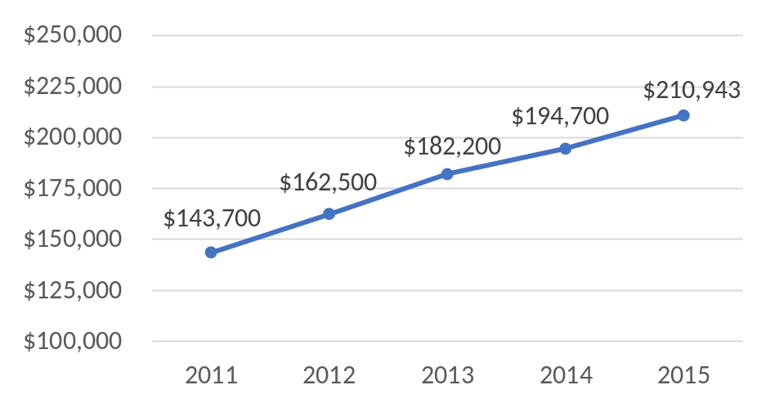
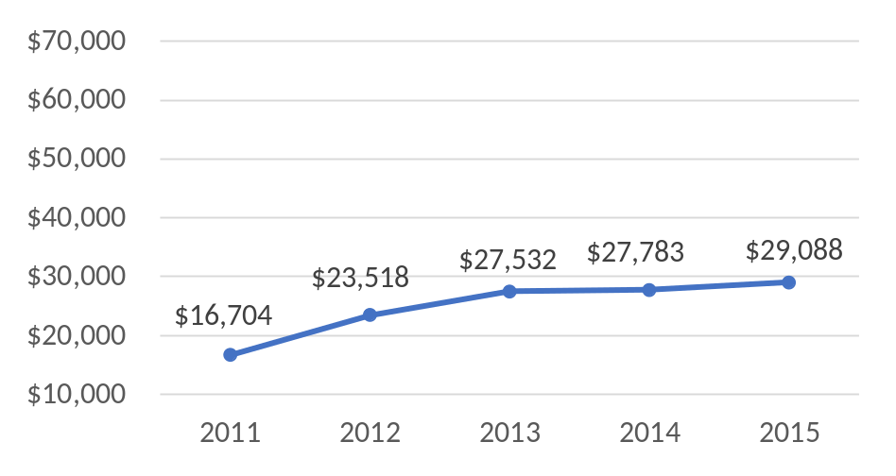
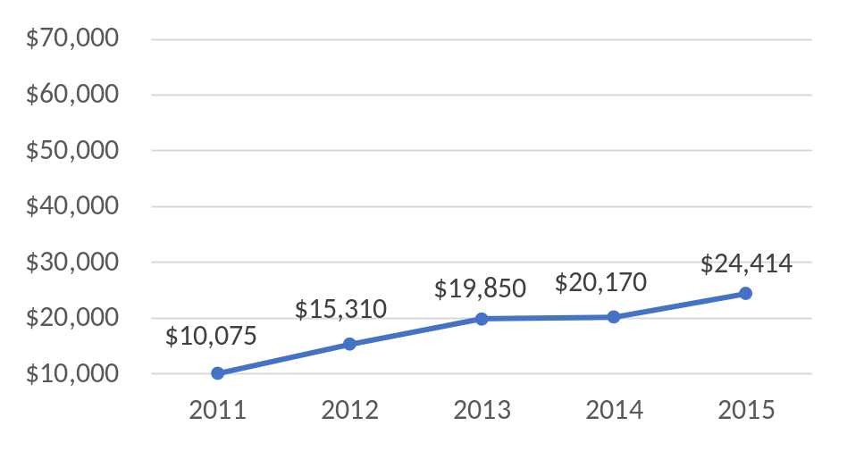
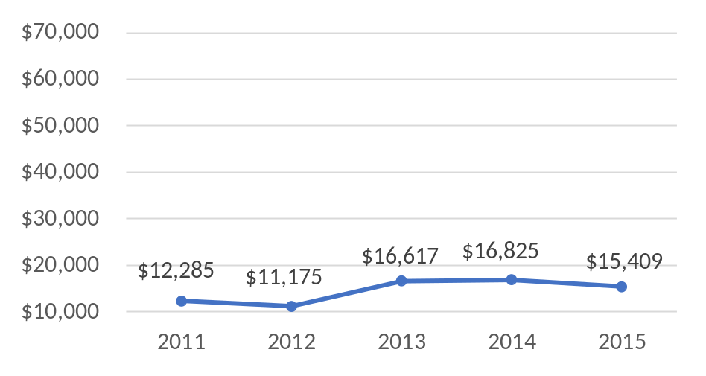
Performance BH 2011-2015 – Métricas Operativas
REVENUES
EBIT
CAGR 10%
CAGR 15%
NET INCOME (Incl. Results Hedging & Investments)
FCF (Oper. C. Flow – Capex & Acquisitions)
CAGR 25%
CAGR 6%

Slide 56
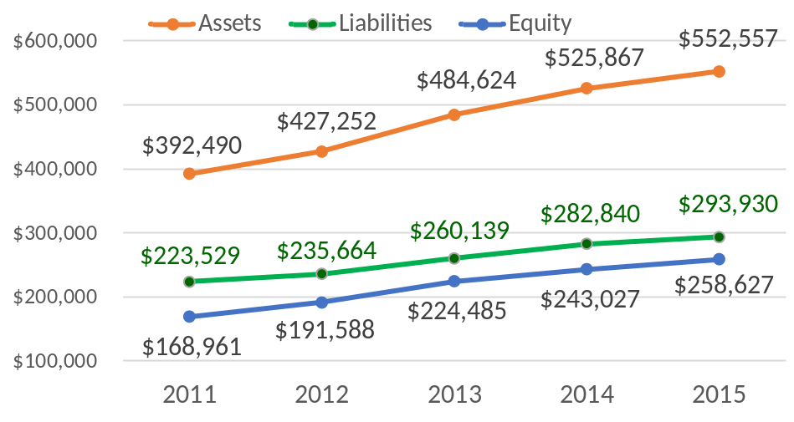
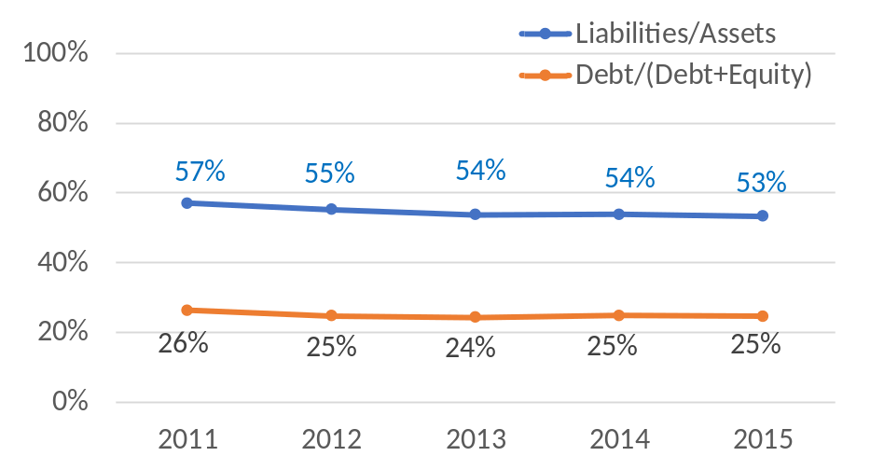
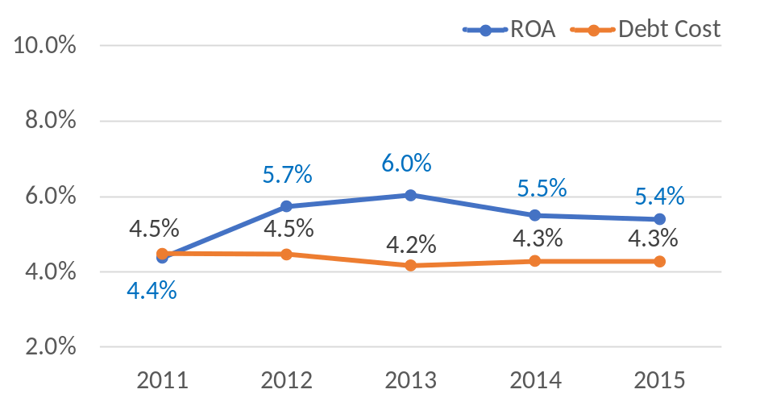
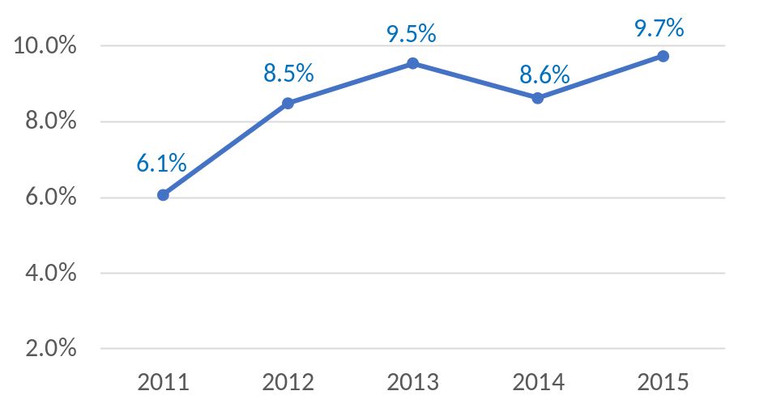
Performance BH 2011-2015 – Métricas Financieras
ASSETS, LIABILITIES & EQUITY
% LEVERAGE
ROA vs. AVG COST OF DEBT
ROE

Slide 57
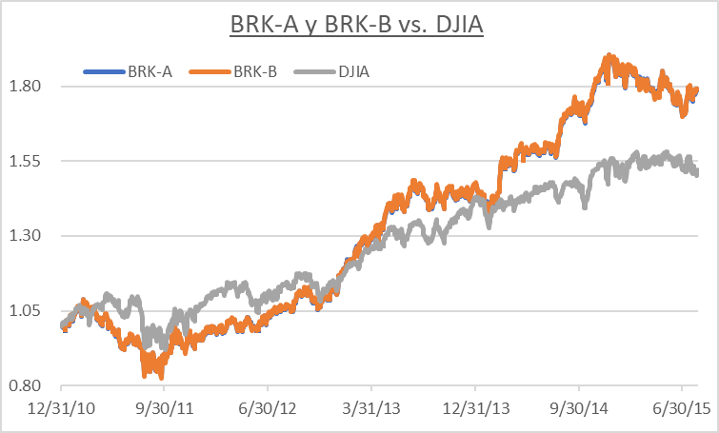
BH Stock Performance 2010-2015
5-Yr CAGR (‘11-’15): 13%
(vs. DJIA: 10%)
BH le gana al Indice Dow Jones (DJIA) en promedio por un 30% en el periodo 2010-2015

Slide 58
Performance de BH 2010-2015 – Resumen
Ventas y Rdo. Operativo (EBIT) con “double-digit growth”
  Revenue con 10% CAGR … EBIT con 15% CAGR en ‘11-’15
Net Income crece a doble digito, no asi el Free Cash Flow
  Net Income con 25% CAGR … FCF con 6% CAGR en ‘11-’15
  Capex aumenta como % de ventas de 5-6% a 8%
Leverage bajo y con leve reducción de 2011 a 2015
ROA crece en el periodo ‘11-’15, el costo promedio financiero baja
  ROE sube de 6% a ~10% de 2011 a 2015
BH le gana al índice DJIA en periodo ‘10-’15 … pierde en ‘15-’19
  Net Income y FCF crecieron … pero mercado no premio a BH en ult. 4 años
  BH de hecho ejecuto “share repurchases” por $6.2B en 2018/2019

Slide 59
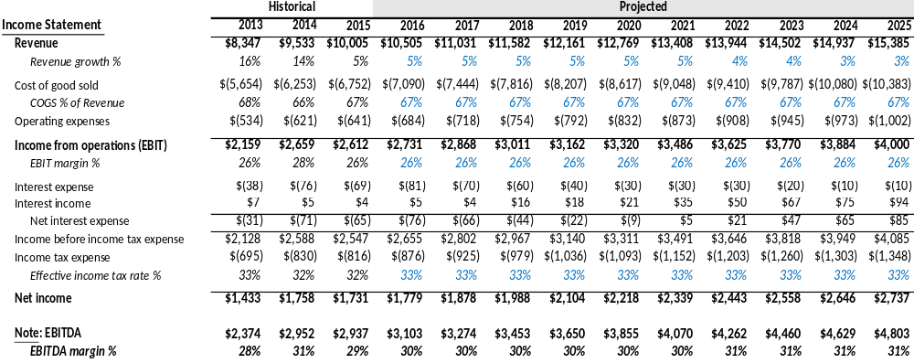
Cuanto vale PCP? Proyecciones Financieras
Profit & Loss
Crecimiento top line se desacelera de “mid-teens” en 2013-2014 y se estabiliza en 3% anual
Margen EBITDA ~30% en línea con % histórico
Bajo costo financiero … efective tax rate 33%
Resultado neto siempre positivo

Slide 60
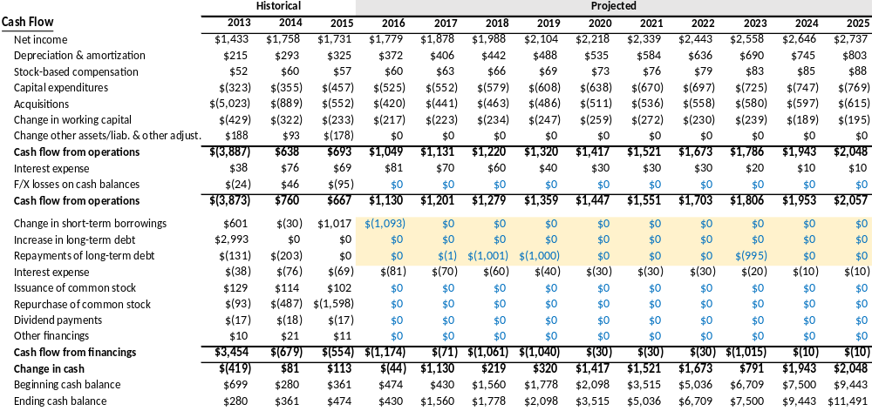
Cuanto vale PCP? Proyecciones Financieras
Cash Flow
Capex proyectado 5% de revenues, en línea con % histórico … Acquisitions proyectadas a 4% de revenues, menor a % histórico (9% en 2014 y 6% en 2015)
Working capital 60d cobros (“DSO”), 200d inventarios (“DIO”), 60d pagos (“DPO”)

Slide 61
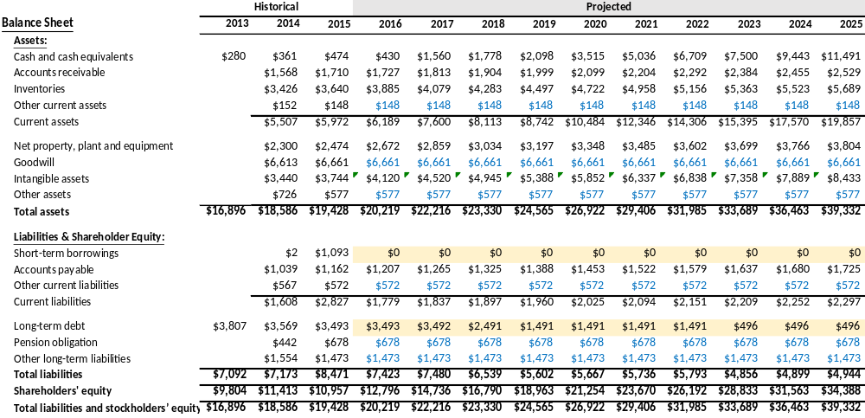
Cuanto vale PCP? Proyecciones Financieras
Balance Sheet
Activos crecen con inversiones en Capex, Acquisitions y Generación de Caja
Deuda financiera se va repagando
El Patrimonio Neto se proyecta creciendo mas que los Activos

Slide 62
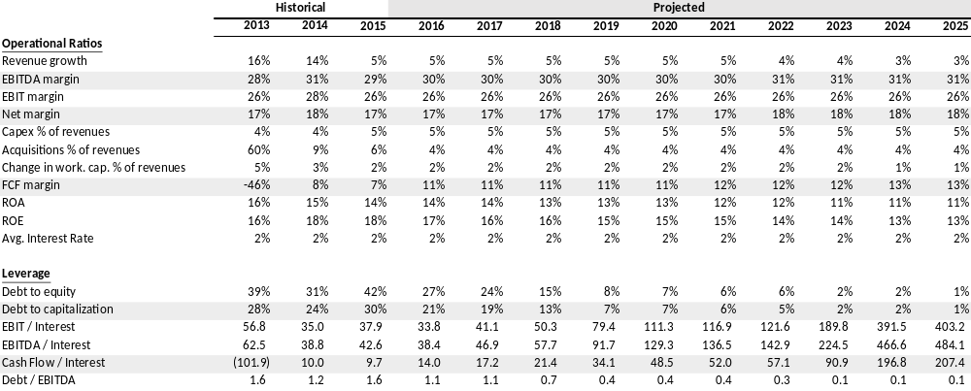
Cuanto vale PCP? Proyecciones Financieras
Ratios
Crecimiento top line se estabiliza en 3% anual
Margen EBITDA ~30% en línea con % histórico
Margen cash flow se estabiliza en 12-13% … mayor al histórico 7-8%
Bajo endeudamiento y costo deuda … margen para aumentar leverage

Slide 63
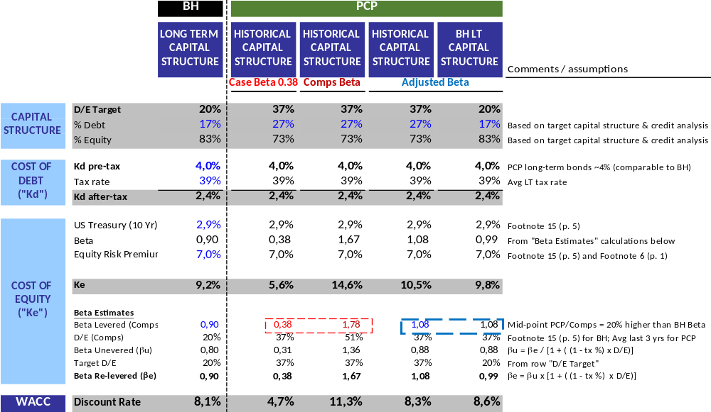
DCF Analysis – WACC Estimates
Se asume un WACC ~8%, estimando un Beta ajustado por riesgo/volatilidad
Beta informada 0.38 para PCP es mas baja que Beta de comparables 1.78 → se asume un promedio de ambas (resulta en un Beta = al de BH + 20%)

Slide 64
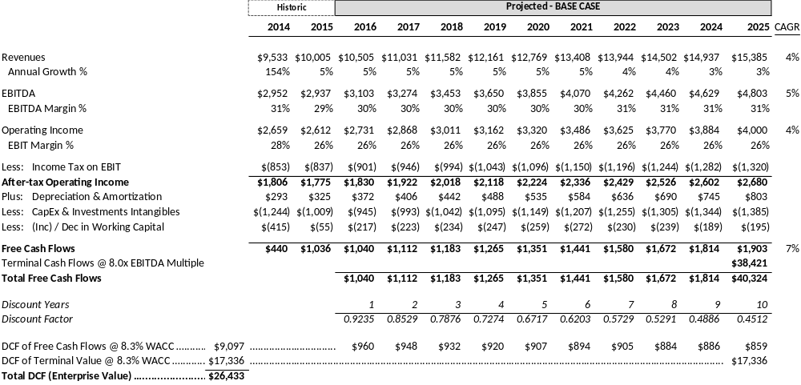
DCF Analysis – Base Case
DCF estimado en base a free cash flows anuales proyectados, Terminal Value con EBITDA Exit Multiple 8.0x (implica una tasa g = 3%) y WACC de 8.3%

Slide 65
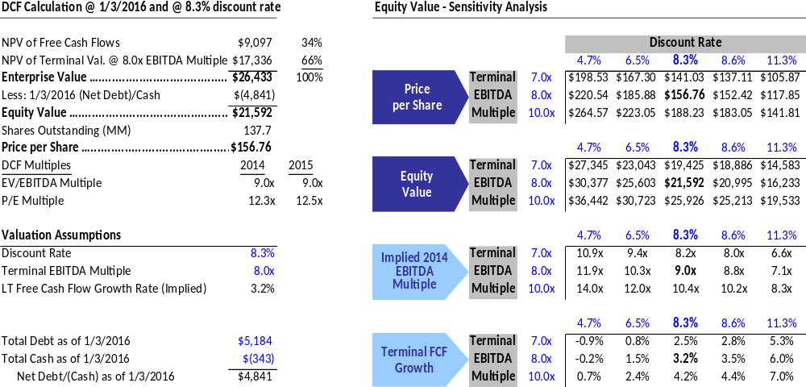
DCF Analysis – Base Case
DCF firm value $26B … equity value $22B … $157 DCF per share
Significativamente menor al precio pagado $235,00 per share
Multiplo implícito 9x EBITDA y 13x Price/Earnings 2015

Slide 66
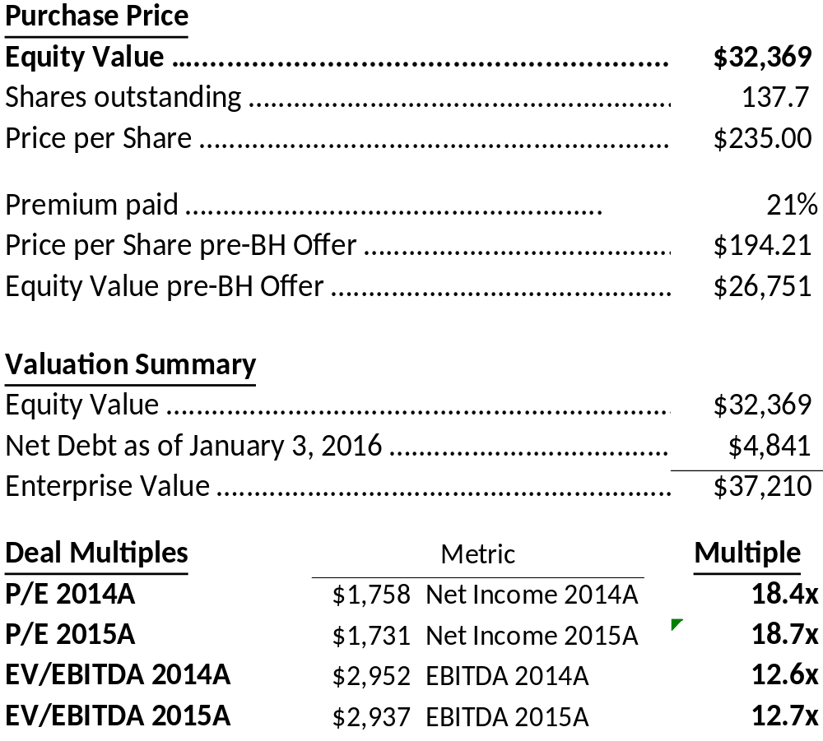
PCP Deal Summary
Precio Pagado:
$32B precio pagado por 100% del equity
$37B valor firma (equity $32B + deuda neta $5B)
$235 precio por acción
21% premium sobre precio promedio 30 días
Múltiplos:
13x EBITDA 2015
19x Earnings 2015 (P/E)

Slide 67
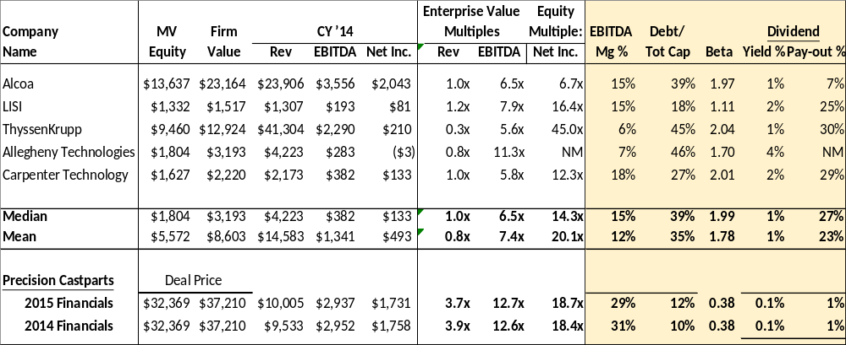
Public Comparables – Valuation “Cross Check”
Precio pagado por PCP supera sustancialmente los múltiplos vigentes de empresas cotizantes comparables
PCP presenta márgenes de rentabilidad superiores y endeudamiento menor al de los comps
El Beta 0.38 de PCP, es sustancialmente menor al de las comparables promedio 1.78 … puede haber un issue de representatividad de la Beta PCP … se recomienda revisar

Slide 68
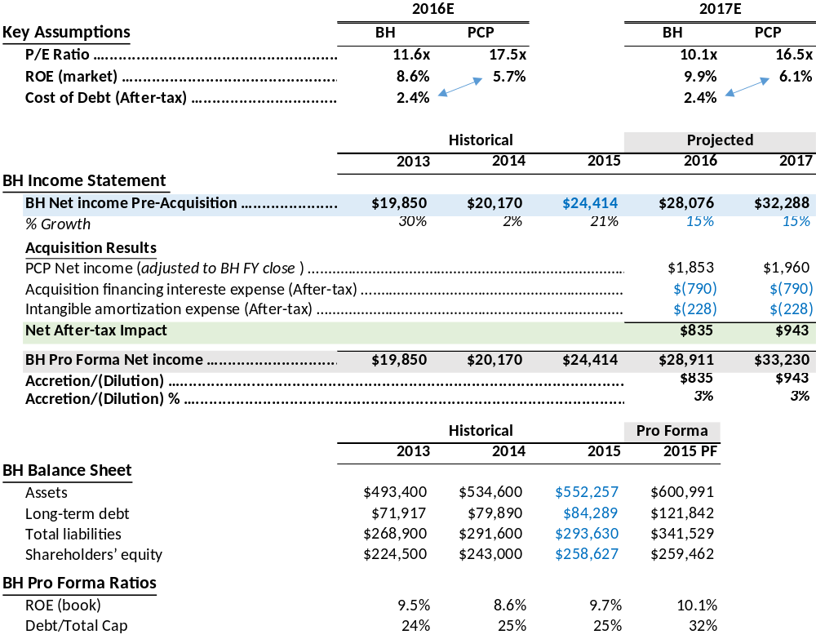
PCP Deal – Impact on BH
Earnings Accretion-Dilution
Compra de PCP es “earnings accretive”
Costo de capital es menor al ROE obtenido
Kd de BH = 4% (After-tax 2,4%)
ROE PCP = ~6%
ROE Pro Forma BH mejora con compra
Leverage de BH sube pero no afecta solvencia
Compra fondeada con deuda es mas conveniente que pagar con stock
P/E BH < P/E PCP
Kd < ROE PCP→ conviene pagar con cash/deuda
P/E BH < P/E PCP → no conviene pagar con acciones de BH
(ROE BH < ROE PCP)
Pagando con cash/deuda, la compra es “EPS accretive” ---->

Slide 69
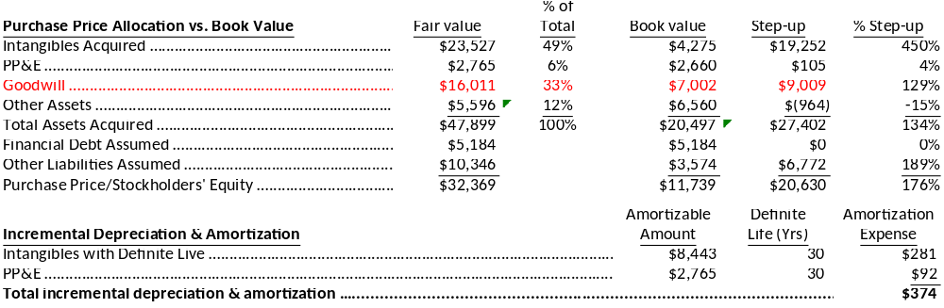
PCP Deal – Impact on BH
Purchase Accounting – Amortización incremental de Activos Intangibles
El análisis contable de “earnings accretion-dilution” es impactado por “purchase accounting”
Los activos de PCP se incorporan al balance de BH a “fair value”, que supera al valor registrado en libros de PCP
La revaluación de activos de PCP a “fair value” genera un “step-up” en el valor libros de ciertos activos intangibles
El “step-up” de activos intangibles genera un gasto incremental en amortización anual de aquellos intangibles que tienen “vida útil definida”
Llama la atención la presencia de “Goodwill” en el balance de PCP por un valor que supera el 30% de los activos adquiridos a PCP

Slide 70
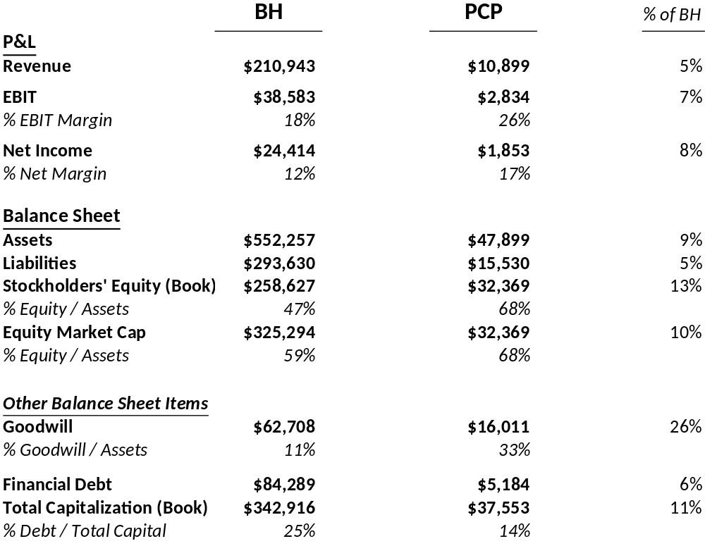
PCP Deal – Impact on BH
PCP contribuye a BH mas valor activos y goodwill que rentabilidad

Slide 71
Valuación vs. Precio Pagado – Conclusiones
El precio pagado por PCP parece elevado, comparando con DCF y múltiplos de firmas comparables del mercado público
BH pago $235,00/acción … 21% premium … 13x EBITDA … 19x P/E
DCF de $150-$180/acción (WACC ~8%) … 9x EBITDA … 12x P/E
  Solo se llega al precio pagado con WACC bajo (~5%) asumiendo Beta reportada … pero esa Beta no parece ser representativa del riesgo de PCP
Public comps tradeando a 7x EBITDA … 14x P/E
  PCP tiene un Miegen EBITDA de 30% … mayor al promedio comps ~15%
  PCP merece un múltiplo mayor que las firmas comparables
Precio pagado no obstante, produce moderado “earnings accretion”
  Es “earnings accretive” mayormente porque el costo de deuda (Kd) para financiar la compra, es muy barato (4% Kd) comparado con el ROE de PCP
El mercado penalizó la acción de BH … percibe “overpayment”?

Slide 72
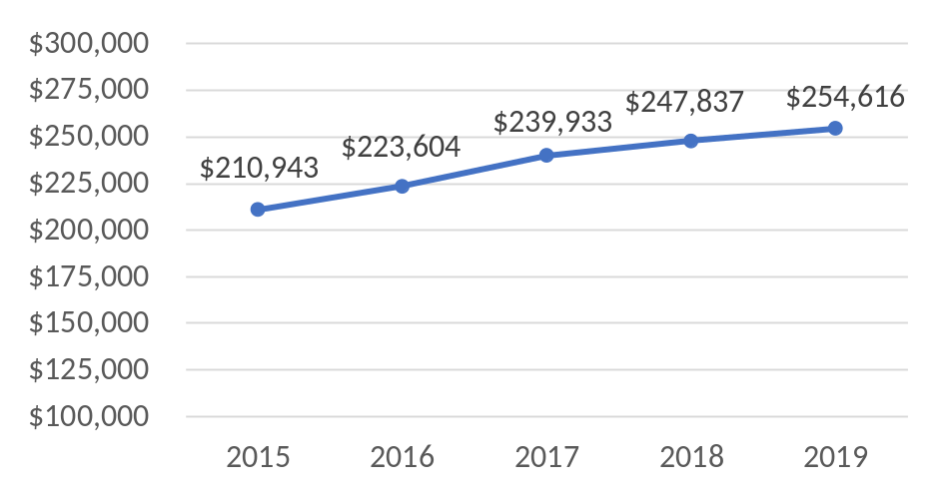
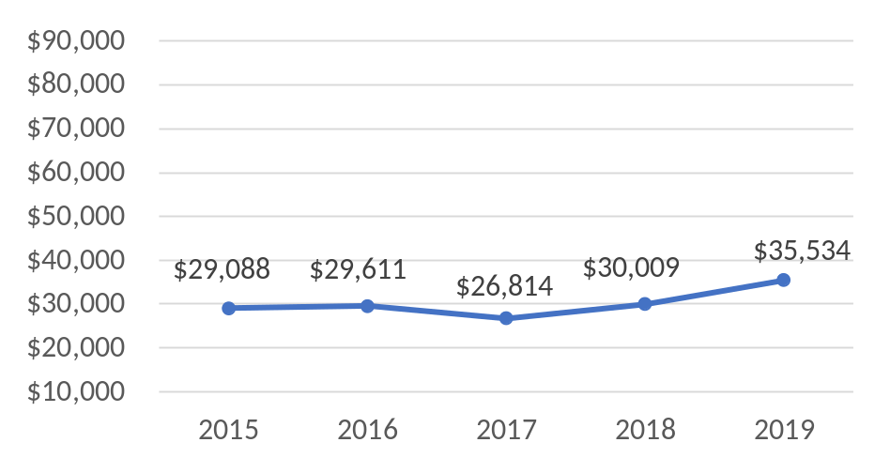
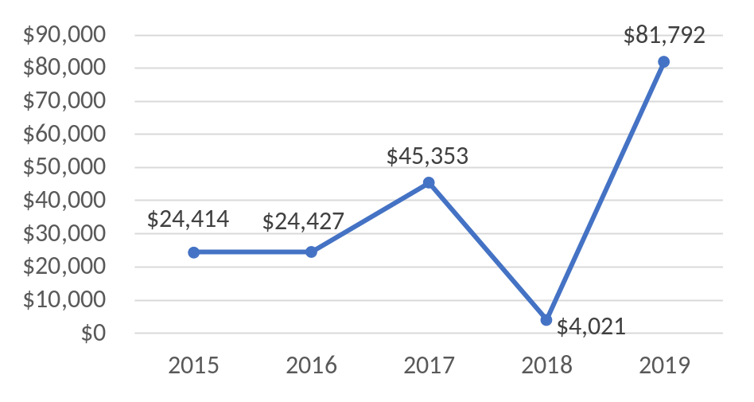
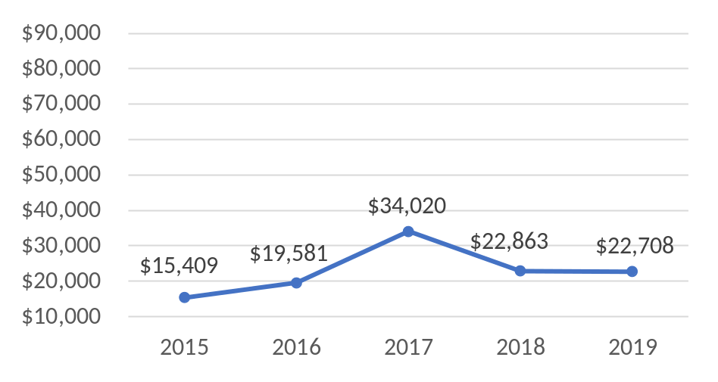
Performance BH 2015-2019 – Métricas Operativas
REVENUES
EBIT
CAGR 5%
CAGR 5%
NET INCOME (Incl. Results Hedging & Investments)
FCF (Oper. C. Flow – Capex & Acquisitions)
CAGR 35%
CAGR 10%

Slide 73
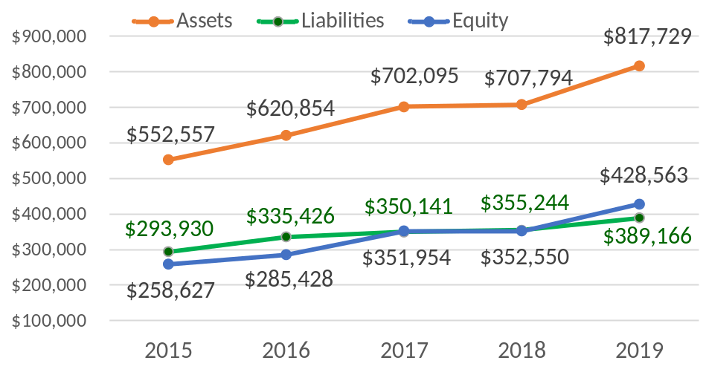
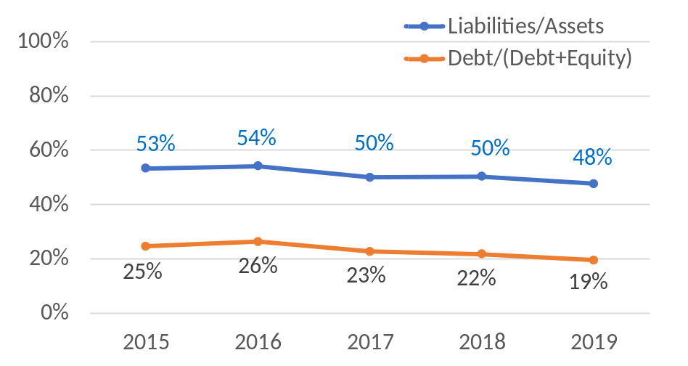
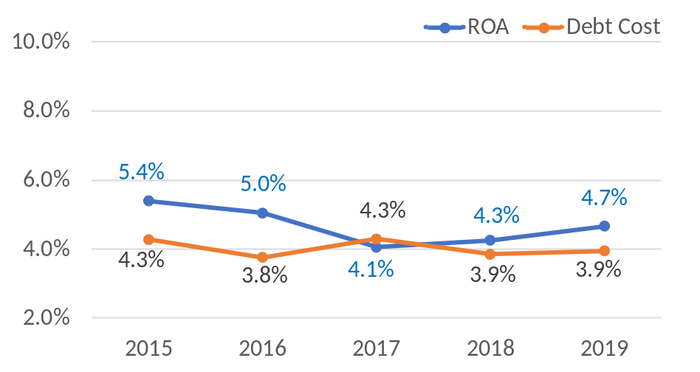
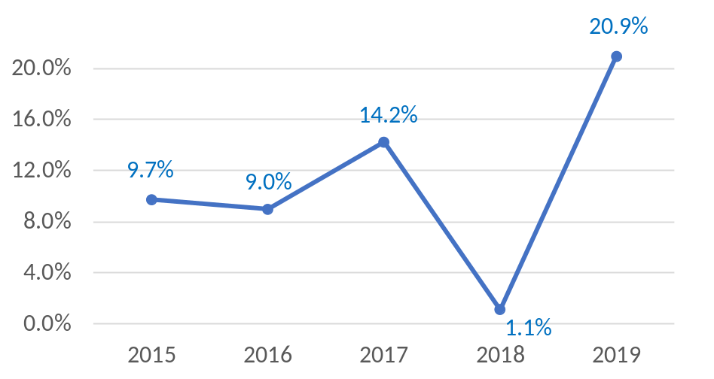
Performance BH 2015-2019 – Métricas Financieras
ASSETS, LIABILITIES & EQUITY
% LEVERAGE
ROA vs. AVG COST OF DEBT
ROE

Slide 74
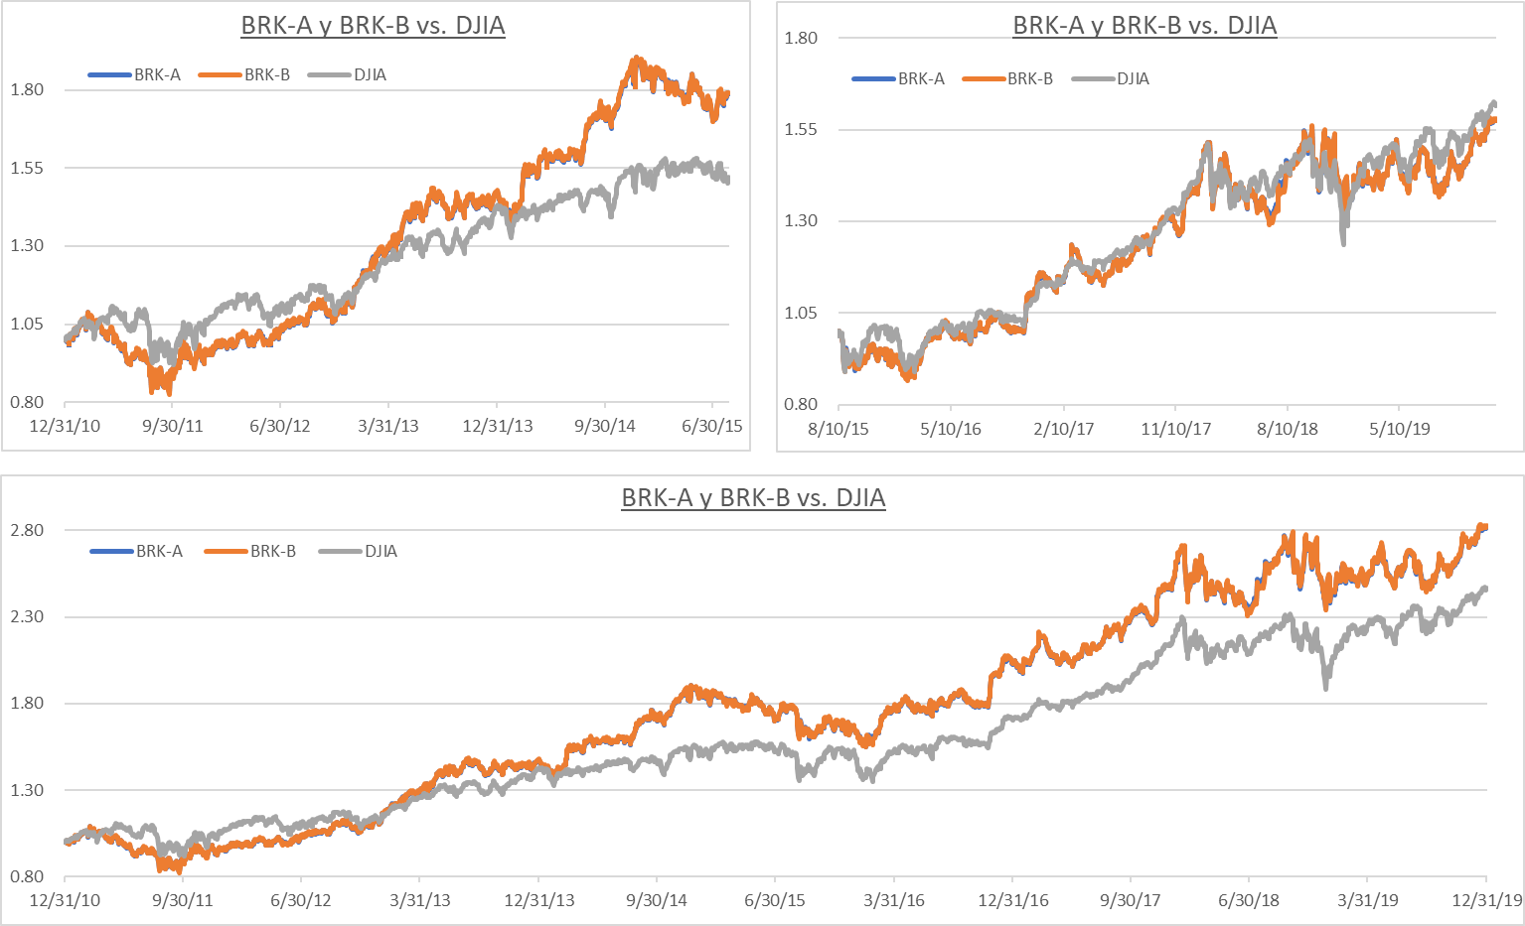
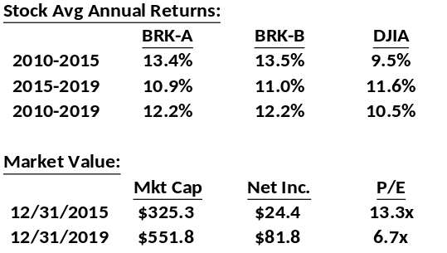
BH … Stock Price Performance 2011-2015-2019
5-Yr CAGR (‘10-’15): 13%
4-Yr CAGR (‘15-’19): 11%
(vs. DJIA: 10%)
(vs. DJIA: 12%)
9-Yr CAGR (‘10-’19): 12%
(vs. DJIA: 11%)
BH le había ganado al DJIA en promedio por un 30% en el periodo 2010-2015
BH pierde contra el DJIA en el periodo 2015-2019 (post compra de PCP)

Slide 75
Berkshire Hathaway … performance 2015-2019
Ventas y Rdo. Operativo (EBIT) desaceleran su tasa de crecimiento
  Revenue de 10% CAGR en ‘11-’15 … baja a 5% CAGR en ‘15-’19
  EBIT de 15% CAGR en ‘11-’15 … baja a 5% CAGR en ‘15-’19
Net Income y Free Cash Flow aumentan su tasa de crecimiento
  Net Income de 25% CAGR en ‘11-’15 … sube a 35% CAGR en ‘10-’19
  FCF de 6% CAGR en ‘11-’15 … sube a 10% CAGR en ‘10-’15
ROA baja de pico 6% en 2013 a 4.7% en 2019
Eficaz gestión financiera, inversiones liquidas (pero de mayor volatilidad que inversiones privadas/M&A)
  Inversiones en US T-bonds
  Inversiones en public equity (i.e. Apple, BofA, etc.)
Reducción de leverage … reducción de costo promedio financiero
BH le gana al índice DJIA en periodo ‘11-’15 … pierde en ‘15-’19
  Net Income/FCF aumentaron, cayó ROA … mercado no premio a BH en ult. 4 años
  BH de hecho ejecuto “share repurchases” por $6.2B en 2018/2019

Slide 76
Apéndice I:
Resumen Ejemplo EPS Accretion-Dilution
(extraído de presentación detallada)

Slide 77
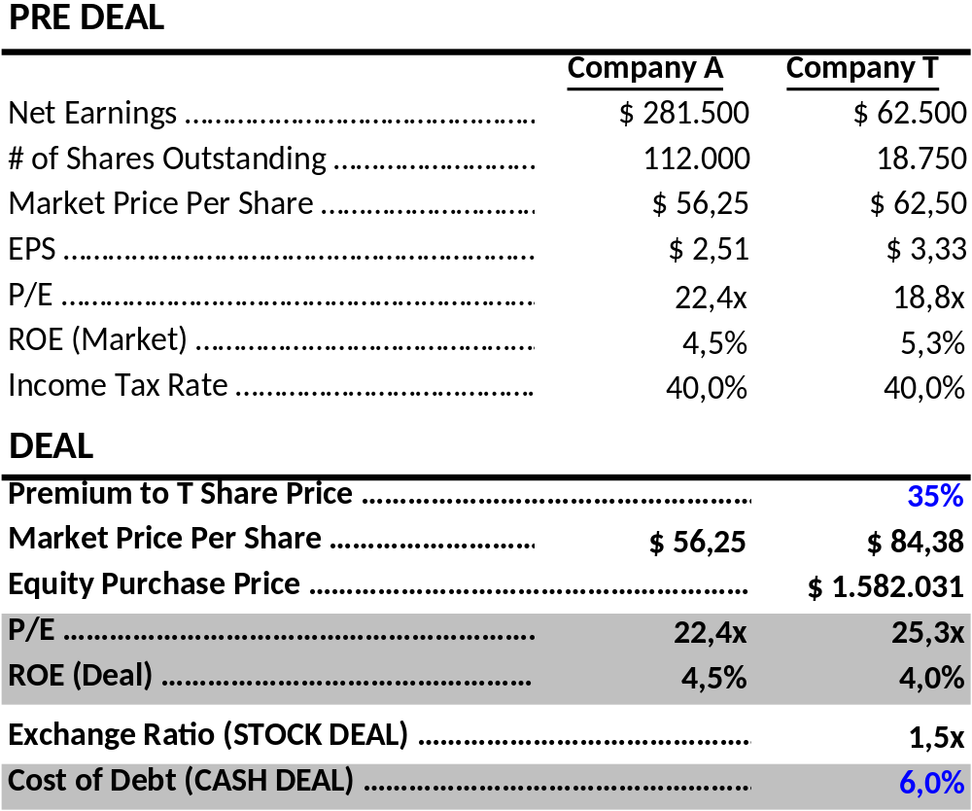
EPS Accretion-Dilution -- Stock or Cash? An Example

Slide 78
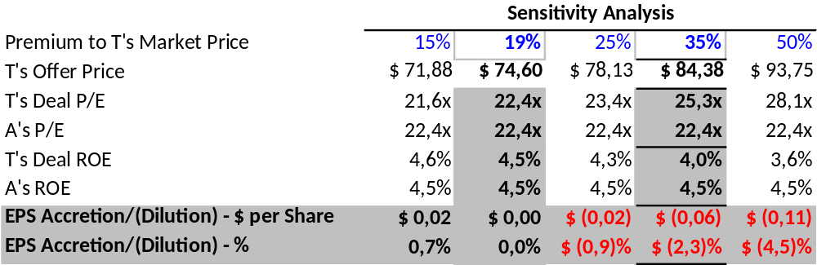
All Stock Deal
The higher the premium (and P/E multiple) paid for T vs. A’s P/E … the lower T’s ROE vs. A’s ROE … the more dilutive the deal
Premium for T has to be lower than 19% … so that deal P/E multiple is lower than A’s P/E multiple (22,4x)

Slide 79
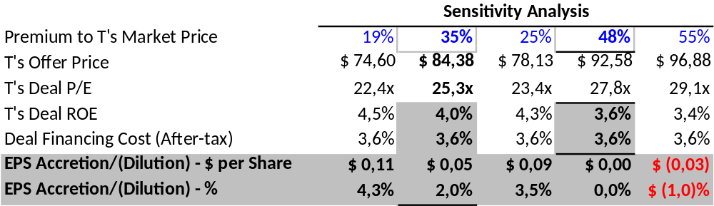
All Cash Deal
The higher the premium (and P/E multiple) paid for T … the lower T’s ROE vs. the After-tax Debt Cost to buy T … the more dilutive the deal
Premium for T has to be higher than 48% for the deal to become EPS dilutive … T’s ROE < Financing Cost After-tax (3.6%)

Slide 80
Apéndice II:
Criterios prácticos para proyecciones financieras & valuación

Slide 81
DCF Valuation – Método de Calculo
Discounted Cash Flow - Valor Firma (VF):
Fórmula:
n
FCF to Firm _{(t)}
(1 + WACC) ^{(t)}
FCF to Firm_{(n+1)} / (WACC - g)
(1 + WACC) ^{(n)}
VF =
+
t = 1
VP Período Proyección
VP Valor Terminal
t: 1, 2, …, n
n: duración del período de proyección
WACC: weighted average cost of capital
g: tasa de crecimiento estable en perpetuidad

Slide 82
Valor Terminal: métodos de calculo
Aplicación/
Tipo de Negocio
CRECIMIENTO PERPETUO
Fórmula: FCFF_{t} x (1+g)
(WACC – g)
Buenas prácticas:
  Tasa crecimiento LP “g” <= crecimiento economía (2-3%)
  Calcular múltiplo “terminal” (EBITDA, P/E) implícito
SIN CRECIMIENTO
Fórmula: FCFF_{t} )
WACC
Buenas prácticas:
  Considerar crecimiento “0” como escenario conservador
  Calcular múltiplo “terminal” (EBITDA, P/E) implícito y comparar vs. valor terminal con crecimiento
Vida Indefinida o Perpetua (“Empresa en Miecha”)
Ejemplos:
IT/tecnología
Medios
Bancos
Consultoras
Industrias varias
MÚLTIPLOS
Fórmula: EBITDA_{t} (u otros) x Múltiplo “Terminal”
Buenas prácticas:
  Chequear múltiplo vs. comparables relevantes
  Chequear múltiplo vs. crecimiento (“price to growth”)
    → Si crecim. LP “g” es 3% vs. 6% hoy, considerar “descuento” a múltiplo hoy p/llegar a múltiplo terminal
  Calcular tasa crecimiento LP “g” implícita:
    → g = (WACC x TV) – FCFF_{t}
    FCFF_{t} + Val. Terminal
(surge de despejar “g” en formula de valor terminal c/crecimiento
VALOR DE LIQUIDACIÓN
Cálculo: ingresos x ventas de activos; liquidación inventarios y cuentas a cobrar a valores de mercado (ej. Wiley, BAESA)
Buenas prácticas:
  Computar gastos (ej. legales) e impuestos aplicables
Vida Definida
Ejemplos:
Recursos naturales
Concesiones
La aplicación de cada método depende de cada caso y de la naturaleza/durabilidad del negocio

Slide 83
Valor Terminal: método de múltiplo y “g” implícito
Valor terminal (“VT”): Cálculo de “g” crecimiento FCFF largo plazo “implícito”
1) Calculo VT en base a múltiplo:
2) Tomo la fórmula VT con crecimiento:
3) Despejo la formula de VT con crecimiento:
VT = EBIT_{t} x Múltiplo EBIT “Terminal” =
FCFF_{t} x (1+g)
(WACC – g)
g = (WACC x VT) – FCFF_{t}
FCFF_{t} + Val. Terminal
VT = FCFF_{t} x (1+g)
(WACC – g)
VT x (WACC – g) = FCFF_{t} (1+g)
Derivación fórmula de “g” implícito
(VT x WACC) – (VT x g) = FCFF_{t} + (FCFF_{t} x g)
(VT x WACC) – FCFF_{t} = (VT x g) + (FCFF_{t} x g)
(VT x WACC) – FCFF_{t} = g x (FCFF_{t} + VT)
g = (WACC x VT) – FCFF_{t}
FCFF_{t} + VT

Slide 84
Proyección de flujos de caja
Actividades Clave
Comentarios
Análisis del mercado y situación competitiva
Análisis de performance histórica
Elección del horizonte de proyección
Diseño de escenarios relevantes (riesgos y oportunidades)
Competidores: evolución del Mieket share
Clientes y distribuidores: nivel de concentración, poder de negociación, impacto en precios de venta
Proveedores: nivel concentración, evolución precios de insumos
Laboral/sindicatos: incrementos salariales y beneficios
Regulaciones: impacto en ingresos, costos e inversiones
Ventas: evolución de volúmenes vs. precios
Costos: comportamiento de costos variables y fijos
Capital de trabajo: evolución plazos de cobros/inventarios/pagos
Capex: niveles de desgaste/costos de mantenimiento/upgrades
Impuestos: ganancias y otros impuestos, NOLs/quebrantos
Principio: suficientemente extenso hasta alcanzar un estado normalizado de performance/crecimiento (“madurez”)
Plazo ~5 años: negocios/industrias maduras
Plazos ~10+ años: “start-ups”/industrias nuevas
  Buena practica: escalonar etapas de crecimiento
Buena practica: 3 escenarios (base, optimista, pesimista)
  Base: parámetro de comparación/punto de partida
  Optimista: evaluar oportunidades/”upside”
  Pesimista: evaluar riesgos/”downside”
Relevancia: Identificar 3-5 variables clave drivers de valor

Slide 85
Flujos de caja: horizonte de proyección
HISTORICO
PROYECTADO
3-5 años
5-10+ años
Industria/negocio MADURO
Valor Terminal
5+ años +
Industria/negocio NUEVO
10+ años
Valor Terminal
NO HAY
Crecimiento
Alto
(ej 20-50%)
Crecimiento Medio
(ej 10-20%)
Crecimiento Normal
(3-5%)
La elección del horizonte de proyección depende del estado de desarrollo del negocio
Plazo lo suficientemente extenso para contemplar ciclos de crecimiento esperados hasta lograr una tasa de crecimiento normalizada/estable (“madurez” o “steady state”)

Slide 86
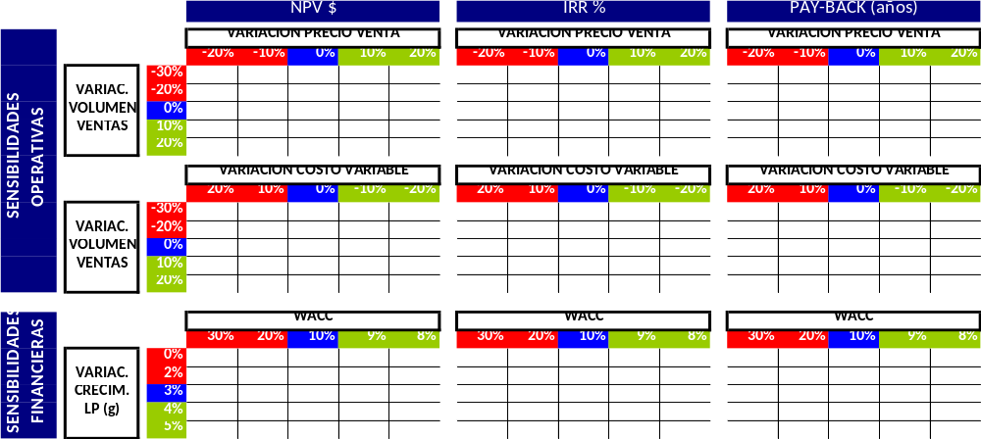
Flujos de caja: análisis de sensibilidad
Tipos de sensibilidades:
  Macro: inflación, tipo de cambio, GDP … variables que sean relevantes al negocio
  Operativas: precios de venta, volumen/cantidad, costos variables y fijos, costos laborales
  Financieras/Valuación: WACC, tasa de crecimiento largo plazo “g” (valor terminal)
Practica general: diseñar 3 escenarios
  Base: situación mas probable
  Optimista: oportunidades de mejora - ↑ precios, ↑ volumen, ↓ costos, ↓ capex, ↓ cap. trab.
  Pesimista: riesgos y amenazas - ↓ precios, ↓ volumen, ↑ costos, ↑ capex, ↑ cap. trab.
Para cada escenario se evalúa impacto en las métricas clave
  NPV, IRR, Pay-back, Márgenes
Escenarios
BASE
PESIMISTA
OPTIMISTA

Slide 87
Proyecciones: errores comunes y buenas practicas
Errores Comunes
Buenas Practicas
Ventas
Proyectar solo en base a datos históricos de facturación, o en base a Mieket share (“top-down”) del mercado total
Asumir volúmenes y precios de venta sin consultar con el equipo de vendedores
Sobre-estiMie tasas de crecimiento y proyectarlas por periodos extensos
Realizar “bottom-up” (P x Q), evaluar volumen de nuevos clientes/mercados vs. captura de share de la competencia
Consultar siempre con equipo vendedores; mejor numero y mayor “buy-in” interno
Escalonar crecimiento x etapas, finalizar proyección con tasas normalizadas
Costos
Proyectar todos los costos como % de ventas
SubestiMie q. personal y estructura necesaria para lograr ventas estimadas
Excluir gastos de servicios de empresas afiliadas (“transfer pricing”)
Identificar costos variables (se mueven con ventas) y fijos (independientes de volumen)
Identificar q. empleados requeridos, espacio y recursos necesarios; evaluar “colchón”
Cuantificar cargos “inter-empresa” asumiendo se contratan a valor de mercado
Capital de Trabajo
SubestiMie plazo cobranzas e inventarios, sobreestiMie plazos de pago
Olvidar computar el efecto del IVA en ventas y compras
Considerar los plazos reales de cobro y pagos; considerar pagos anticipados
Incluir calculo de IVA debito y crédito y plazos de pago al fisco
Capex
SubestiMie requerimientos de inversión
SubestiMie requerimientos de capex de mantenimiento (ej. capex < depreciación)
Efectuar “diligence” detallado; evaluar “colchón”; chequear valores de mercado
Investigar desgaste de activos fijos y costos necesarios para mantener performance
Impuestos
Asumir que NOLs no se utilizan
Olvidar otros impuestos locales (ingresos brutos, tasas municipales, etc.)
Chequear uso NOLs (contador especialista)
Chequear impuestos/tasas aplicables

Slide 88
Valor terminal: errores comunes y buenas practicas
Errores Comunes
Buenas Practicas
Calcular valor terminal cuando la subsistencia del negocio es incierta
Asumir márgenes de ganancia optimistas (ej. en base al ultimo y mejor año) Al calcular el flujo de fondos terminal (FFCF_{t}),
SubestiMie requerimiento de capex en el FCFF_{t} terminal
SubestiMie los requerimientos de capital de trabajo en el FCFF_{t} terminal
Múltiplos elevados para valuar el EBITDA (o cualquier otra métrica/múltiplo) del ultimo año en el calculo del valor terminal
En casos como los de las industrias de recursos naturales o negocios sujetos a contratos, no cuantificar valor terminal mas allá del valor de liquidación de activos residuales
Ser realista, utilizar “benchMieking” de márgenes de competidores/negocios comparables
Incluir estimación de capex para mantener crecimiento normalizado
Chequear que el FCFF_{t} incluya datos normalizados de cobros/inventarios/pagos
Chequear la tasa implícita de crecimiento “g” y que sea razonable, en línea con crecimiento economía (techo ~3%)

Slide 89
Discounted Cash Flow (“DCF”) – Métodos
ASSETS (D+E)
DEBT (D)
K_{d}
Cost of Debt
“K_{d}”
Weighted Average Cost of Capital “WACC”
EQUITY (E)
WACC
Cost of Equity “K_{e}”
K_{e}
Free Cash Flow to Firm
(“FCFF”)
Free Cash Flow to Equity
(“FCFE”)
Firm Value = Debt + Equity
Capital structure
% Debt
% Equity
WACC = [ K_{d} x (1 – tax%) x D/(D+E) ] + [ K_{e} x E/(D+E) ]
Cost of Debt K_{d}, after tax
Cost of Equity K_{e} = R_{f} + β_{e} x (R_{m} – R_{f})
Risk-free Rate
Beta
Equity Risk Premium

Slide 90
Discounted Cash Flow (“DCF”) – Métodos
Earnings Before
Interest and Taxes (“EBIT”)
(+) Depreciation & Amortization
(-) Capital Expenditures
(+/-) Working Capital Decrease/(Increase)
Operating Cash Flow Before Taxes
(-) Income Tax on EBIT
(-) Income Tax on EBT (EBIT – Interest)
“Hypotethical tax”
“Actual tax”
(-) Interest Expense
(-) Debt Repayments
(+) Debt Issuances [unrestricted]
Free Cash Flow to Firm (“FCFF”)
Free Cash Flow to Equity (“FCFE”)
Discounted @ Weighted Average Cost of Capital (“WACC”)
Discounted @ Cost of Equity
(“Ke”)

Slide 91
DCF Valuation – repaso WACC
Weighted Average Cost of Capital (“WACC”):
Fórmula:
WACC = k_{e} * E / (E + D) + k_{d} (1 - %Tax) * D / (E + D)
Costo promedio ponderado equity
Costo promedio ponderado deuda
k_{e}: costo del equity
k_{d}: costo neto de la deuda financiera, después de impuestos
E: equity (Mieket value)
D: deuda financiera (Mieket value)
En el calculo del WACC, el assumption de estructura de capital (mix de deuda y equity) afecta al “Kd” y al “Ke”

Slide 92
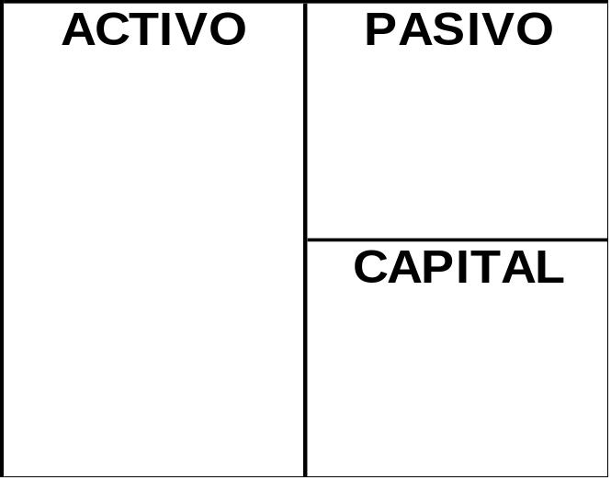
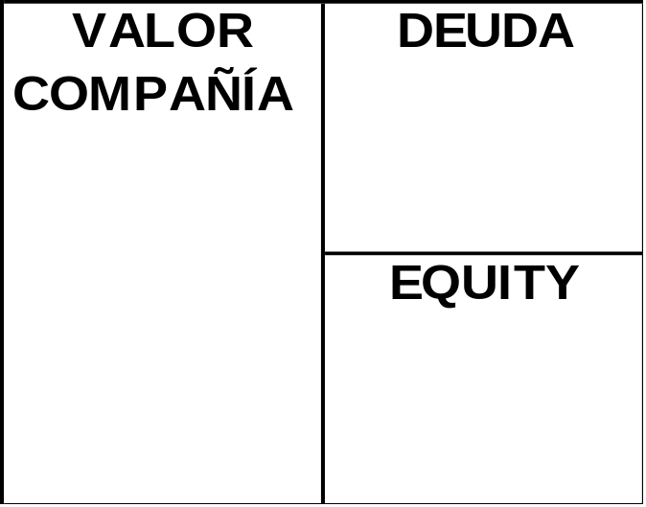
DCF Valuation – WACC - Estructura de Capital
La estructura de capital es el mix de deuda / capital propio con que una compañía financia su operación, que establece su nivel de riesgo financiero, y en consecuencia, su costo de capital
PERSPECTIVA CONTABLE
PERSPECTIVA MERCADO
ACTIVO = PASIVO + PN
VALOR FIRMA = DEUDA + EQUITY
“book value”
“Mieket value”

Slide 93
DCF Valuation – WACC - Estructura de Capital
Estructura de Capital Óptima:
La estructura de capital óptima es aquella que permite maximizar el valor de la empresa
  Permite mejorar/crecer los Cash Flows (“numerador” del “DCF”)
  Permite optimizar el Costo del Capital (“denominador” del “DCF”)
Modigliani y Miller en un principio sostenían que el valor de una compañía es independiente de su estructura de capital (lo cual supone un WACC constante)
Más tarde los mismos autores sostuvieron que el valor de una compañía podía incrementarse como consecuencia de los “tax shields”:
Tax shield = K_{d} * D * % Tax rate

Slide 94
DCF Valuation – WACC - Estructura de Capital
Estructura de Capital Óptima (Cont.):
Existe actualmente un consenso en la literatura, respecto a que si bien los “tax shields” aumentan el valor de una compañía mientras mayor sea su leverage, al mismo tiempo ello dispara otros factores que actúan en sentido contrario, por ejemplo:
  “Restrictive covenants” (menor flexibilidad)
  Aumento de costo financiero (Kd)
  Riesgos de “distress” financiero/quiebra
Estos pros y cons terminan produciendo variaciones en el:
  Cash Flow (i.e. tax shields, gestión ineficaz de CF x falta de flexibilidad, etc.)
  WACC (i.e. aumento en costo financiero “Kd”, aumento de Beta y Ke)
Hay valor en evaluar la estructura óptima de capital

Slide 95
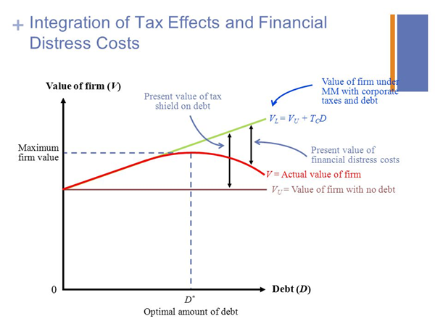
DCF Valuation – WACC - Estructura de Capital
Estructura de Capital Óptima (Cont.):
Value of firm under MM with corporate taxes and debt
La definición de una estructura de capital optima puede ayudar a mejorar la valuación de una empresa/negocio

Slide 96
Value creation = Assets AND Capital Structure
Decisiones
“left side”
Decisiones
“right side”
VALOR DEL NEGOCIO
EMISION
DEUDA
REPAGO/REFI
DEUDA
Fondeo de M&A
Fondeo inv. organ.
Fondeo work. capital
Refinanciamientos
Hybrids/convertibles
Hedging/derivatives
Inversiones de M&A en empresas o activos (“buy”)
Inversiones orgánicas (“build”)
Inversión en capital de trabajo (inventarios, crédito a clientes)
Venta de activos
INVERSIONES
DEUDA
ESTRUCTURA
DE CAPITAL
ACTIVO
Capital raise priv./IPO p/fondear inversiones o repago deuda
Pago de M&A con acciones propias
Dividendos, recompra de acciones
ASSET SALES
EQUITY
EMISION EQUITY
DIVIDENDS/
BUY-BACKS
Valor del Negocio = Valor activos existentes
(+) Valor decisiones de inversión
(+) Valor decisiones financieras

Slide 97
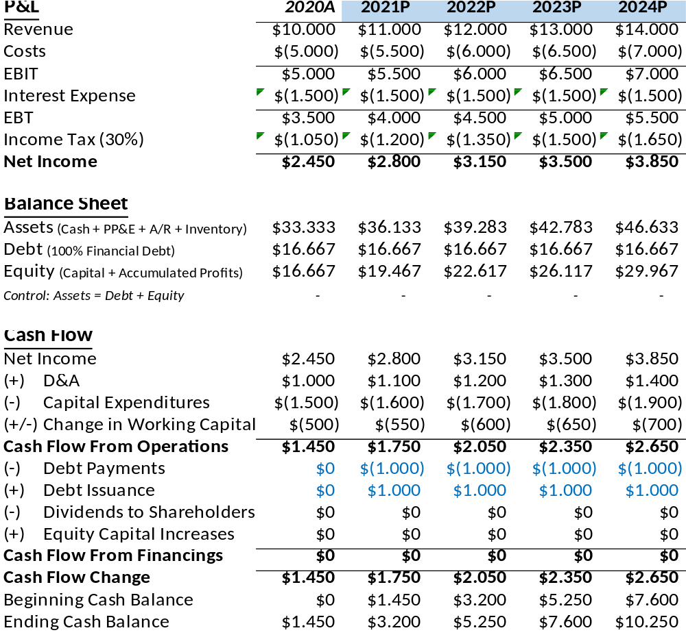
Discounted Cash Flow (“DCF”) Methods … Caso A
FCFF vs. FCFE – Caso A: Inicia con 50% Deuda y Refinancia Vencim. Deuda cada Año)
Deuda arranca en 50% de los activos y el % va reduciéndose a medida que los activos crecen
Los vencimientos anuales de deuda se van refinanciando en cada año
No paga dividendos y no se emiten nuevas acciones

Slide 98
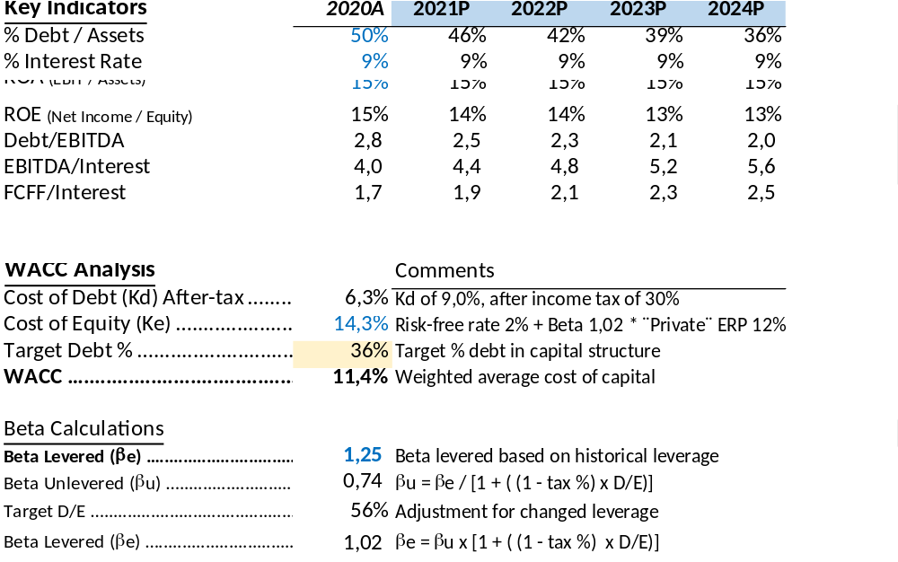
Discounted Cash Flow (“DCF”) Methods … Caso A
FCFF vs. FCFE – Caso A: Ratios Crediticios y WACC
Deuda arranca en 50% de los activos, y eñ % va reduciéndose a 36% ya que los activos crecen
Los ratios crediticios presentan una situación solvente (Debt/EBITDA < 3 y EBITDA/Interest > 2)
Se asume long-term target capital structure en base al % deuda proyectado para el año 2024P
En el WACC, para el Ke se des-apalanca la Beta (de 50% de deuda histórico), y se re-apalanca al % de deuda target de 36% (año 2024)

Slide 99
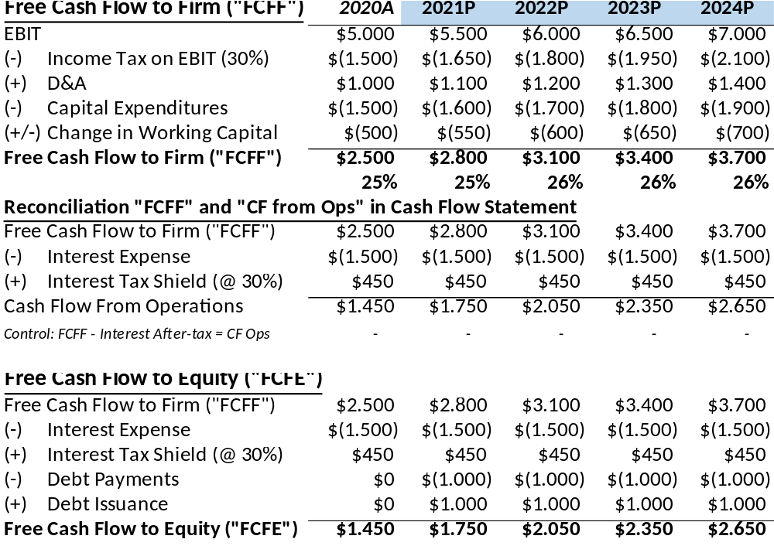
Discounted Cash Flow (“DCF”) Methods … Caso A
FCFF vs. FCFE – Caso A: Reconciliación con Estados Contables
La diferencia entre FCFF y la línea de Flujo de Caja de Operaciones en los EECC se explica por los Intereses y el Tax Shield s/Intereses
La diferencia entre FCFF y FCFE se explica por los Intereses, el Tax Shield s/Intereses, y los Repagos y Emisiones de Deuda

Slide 100
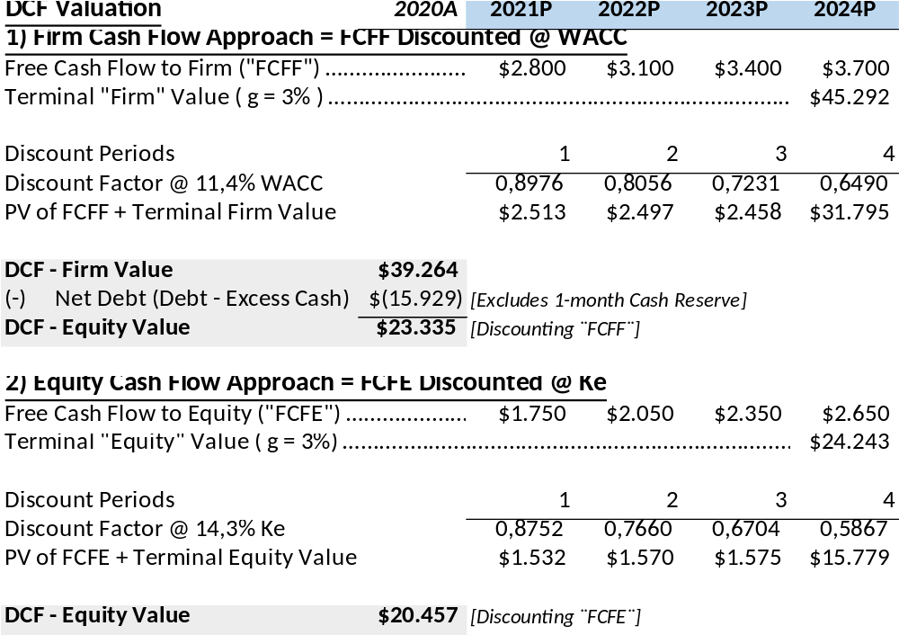
Discounted Cash Flow (“DCF”) Methods … Caso A
FCFF vs. FCFE – Caso A: Descuento de Flujos - FCFF @ WACC … FCFE @ Ke
FCFF se descuenta a WACC de 11.4%
FCFE se descuenta a Ke de 14.3%
FCFE< FCFF
El método FCFE en este caso resulta en una valuación equity menor a la del método FCFF, mayormente por el impacto de una mayor tasa de descuento

Slide 101
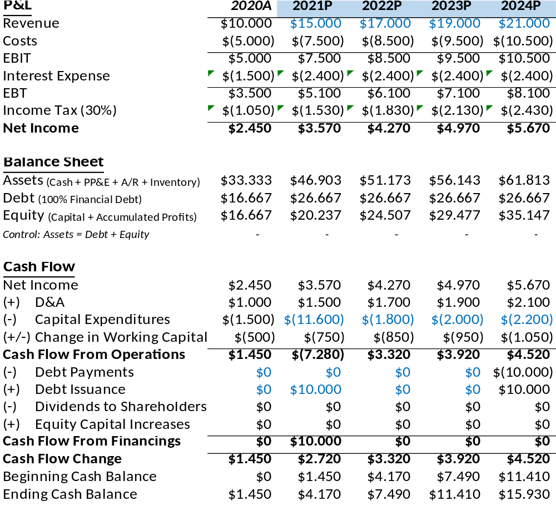
Discounted Cash Flow (“DCF”) Methods … Caso B
FCFF vs. FCFE – Caso B: Mayor Deuda (Se emite Deuda por $10M)
La emisión de deuda por $10M en 2021P financia inversión de Capex, que incrementa ventas y EBIT
Deuda arranca en 50% de los activos y sube a 57% en 2021P por la emisión significativa de deuda
La deuda emitida financia inversión Capex de 2021P
Emite $10m de deuda en 2021P (financia Capex) que vence en 3 años, se refinancia en 2024P
No paga dividendos y no se emiten nuevas acciones

Slide 102
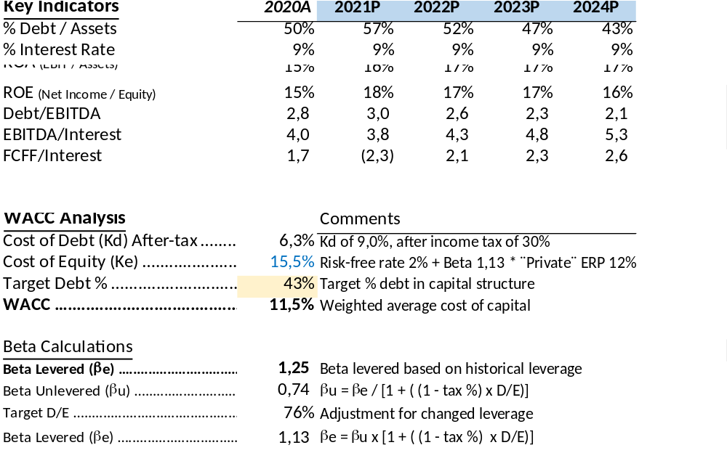
Discounted Cash Flow (“DCF”) Methods … Caso B
FCFF vs. FCFE – Caso B: Ratios Crediticios y WACC
Deuda arranca en 50%, sube a 57% en 2021P por la emisión de deuda de $10M, y se reduce a 43% en 2024P
Los ratios crediticios se deterioran moderadamente con la mayor deuda, pero se mantiene un perfil crediticio solvente
Se asume long-term target capital structure en base al % deuda proyectado para el año 2024P
En el WACC, para el Ke se des-apalanca la Beta (de 50% de deuda histórico), y se re-apalanca al % de deuda target de 43% (año 2024)

Slide 103
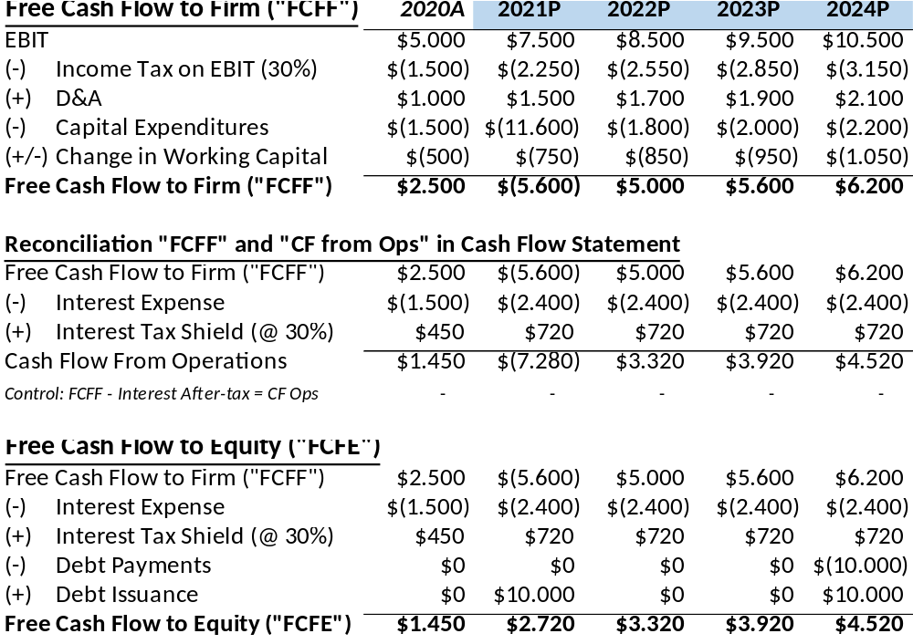
Discounted Cash Flow (“DCF”) Methods … Caso B
FCFF vs. FCFE – Caso B: Reconciliación con Estados Contables
FCFF aumenta en este caso por la mayor inversión de Capex, que incrementa ventas y EBIT
La diferencia entre FCFF y la línea de Flujo de Caja de Operaciones en los EECC se explica por los Intereses y el Tax Shield s/Intereses
La diferencia entre FCFF y FCFE se explica por los Intereses, el Tax Shield s/Intereses, y los Repagos y Emisiones de Deuda

Slide 104

Discounted Cash Flow (“DCF”) Methods … Caso B
FCFF vs. FCFE – Caso B: Descuento de Flujos - FCFF @ WACC … FCFE @ Ke
FCFF se descuenta a WACC de 11.5% (levemente mayor a caso A por subir Ke)
FCFE se descuenta a Ke de 15.5% (mayor a caso A por subir el leverage, que incrementa la Beta)
El efecto de la suba en Ke es mayor al efecto del cash inflow por deuda
FCFE< FCFF
El método FCFE en este caso sigue produciendo una valuación equity menor a la del método FCFF, mayormente por el impacto de una mayor tasa de descuento

Slide 105
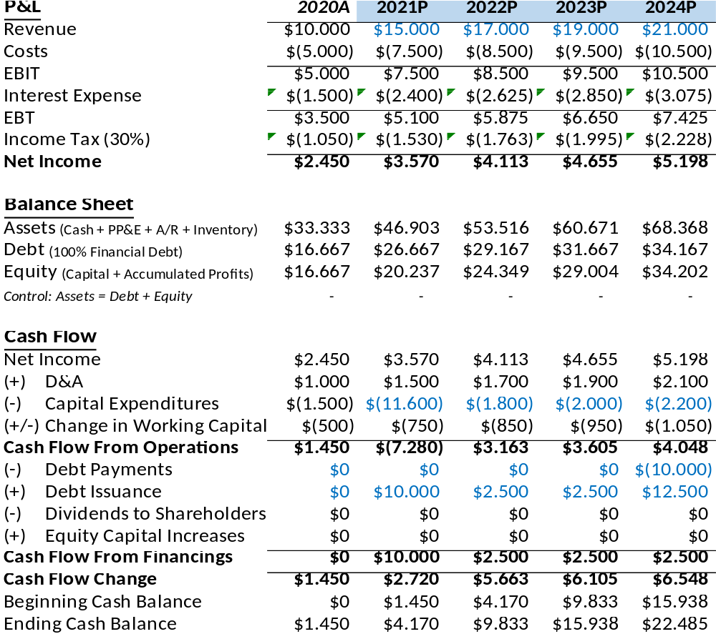
Discounted Cash Flow (“DCF”) Methods … Caso C
FCFF vs. FCFE – Caso C: Mayor Deuda (Se emite $10M en Año 2 y luego $2,5M/año)
Deuda arranca en 50% de los activos y sube a 57% en 2021P por la emisión significativa de deuda
Emite $10m de deuda en 2021P (financia Capex) que vence en 3 años y se refinancia en 2024P, y se emiten $2,5M anualmente a partir de 2022P
No paga dividendos y no se emiten nuevas acciones

Slide 106
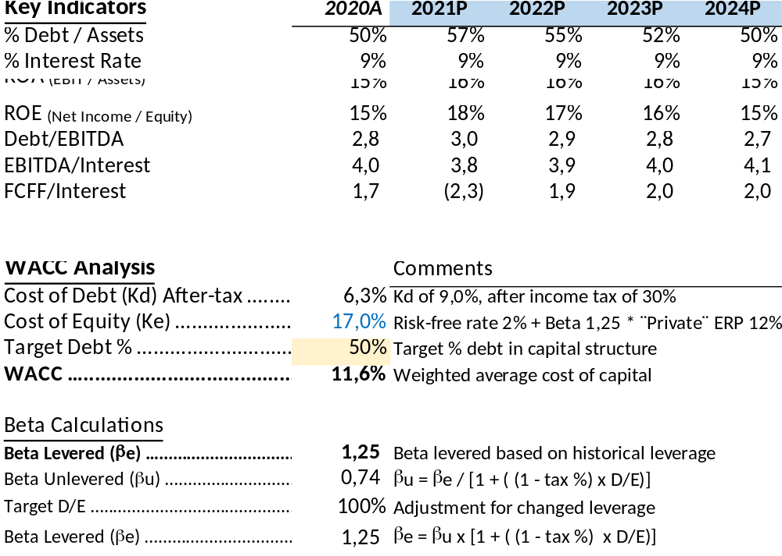
Discounted Cash Flow (“DCF”) Methods … Caso C
FCFF vs. FCFE – Caso C: Ratios Crediticios y Mayor Kd y Ke
Deuda arranca en 50%, sube a 57% en 2021P y el % va reduciéndose hasta alcanzar nuevamente 50%
Los ratios crediticios se deterioran moderadamente con la mayor deuda, pero se mantiene un perfil crediticio solvente
Se asume long-term target capital structure en base al % deuda proyectado para el año 2024P
En el WACC, para el Ke se des-apalanca la Beta (de 50% de deuda histórico), y se re-apalanca al % de deuda target, que también se proyecta en 50% (año 2024)

Slide 107
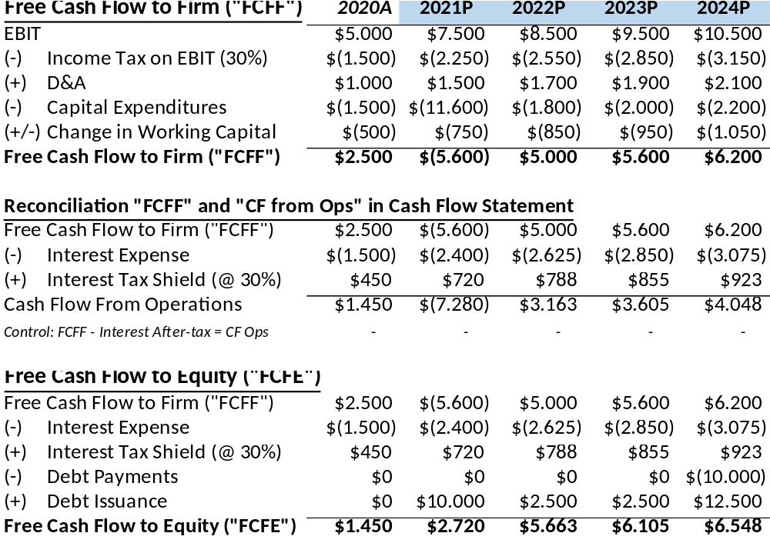
Discounted Cash Flow (“DCF”) Methods … Caso C
FCFF vs. FCFE – Caso C: Reconciliación con Estados Contables
FCFF aumenta en este caso también por la inversión de Capex, que incrementa ventas y EBIT
La diferencia entre FCFF y la línea de Flujo de Caja de Operaciones en los EECC se explica por los Intereses y el Tax Shield s/Intereses
La diferencia entre FCFF y FCFE se explica por los Intereses, el Tax Shield s/Intereses, y los Repagos y Emisiones de Deuda

Slide 108
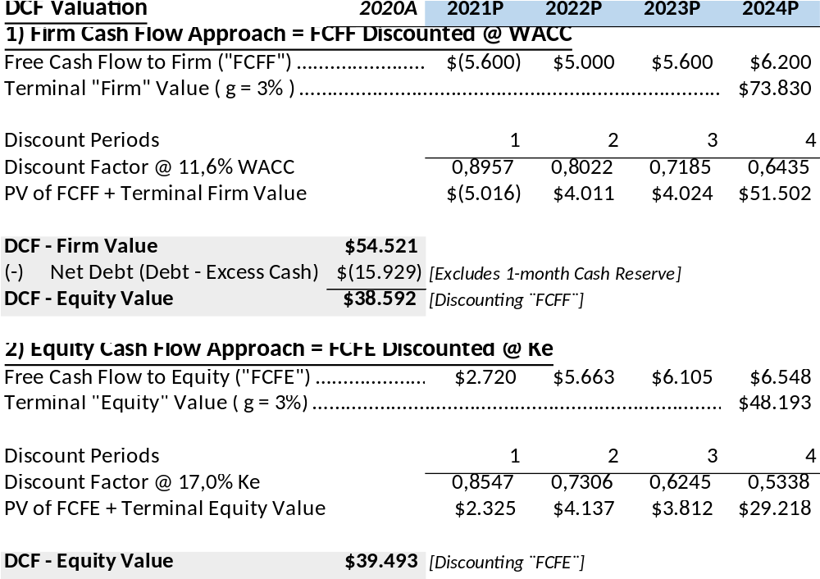
Discounted Cash Flow (“DCF”) Methods … Caso C
FCFF vs. FCFE – Caso C: Descuento de Flujos - FCFF @ WACC … FCFE @ Ke
FCFF se descuenta a WACC de 11.6% (mayor a caso B por aumentar Ke)
FCFE se descuenta a Ke de 17.0% (mayor a caso B por subir el leverage, que incrementa la Beta)
El efecto del mayor cash inflow por deuda supera al efecto de mayor Ke
FCFE> FCFF
El método FCFE en este caso resulta en una valuación equity mayor al método FCFF (al revés al caso C), debido al mayor ingreso de fondos x emisión de deuda

Slide 109
Discounted Cash Flow (“DCF”) – Resumen FCFF vs FCFE
FCFF vs. FCFE – Consideraciones para evaluar que método utilizar
El método FCFF de DCF se puede utilizar si solo interesa estiMie y/o discutir el Valor Firma (“Firm Value“ o “Enterprise Value“)
  Adjusted Present Value (“APV”) es una variante que se puede utilizar para medir en forma separada el valor de los ahorros impositivos por intereses de deuda
Si se busca estiMie el “Equity Value“, se recomienda considerar que el FCFE puede se impactado por variaciones importantes en los niveles de deuda
  Se calcula 1ro el Valor Firma en base al DCF de los FCFF (o APV), y luego se substrae la Deuda Neta (Deuda menos Excedentes de Cash) para determinar el Valor Equity
  Como vimos en el ejemplo anterior, ante una emisión significativa de deuda el método FCFE puede producir un mayor Valor de Equity que el método FCFF
  Issue: ese mayor valor que produce el método FCFE ocurre mayormente por una emisión de deuda, que es debatible x si sola como fuente principal de valor
  Si bien el gasto en intereses es deducible de impuestos y genera el “tax shield“ por ahorro impositivo, el driver del mayor valor en el ejemplo, es por un aumento en el capital de la deuda, que por si sola, no es la principal fuente de valor
  Lo que genera valor principalmente, es la aplicación de los fondos de la deuda a proyectos que produzcan cash flow operativo, a lo cual se le puede agregar los “tax shields“ por los intereses de esa deuda si se aplicara el método APV

Slide 110
Discounted Cash Flow -- Comparación “DCF” vs. “APV”
La deuda genera valor al permitir ahorros fiscales (“tax shield”) por deducir los gastos en intereses del impuesto a las ganancias
EL DCF captura este beneficio en el “denominador” del DCF, donde el WACC se usa como tasa de descuento y toma el costo de deuda “Kd” después de impuestos
  DCF = FCFF_{t} donde: WACC = [ Kd x (1–tax%) x (D/D+E)] + [ Ke x (E/D+E) ] e (1+WACC)^{t}
El APV es una variante al DCF que desagrega el beneficio del tax shield en el “numerador”
APV = PV flujos operativos + PV beneficios x deuda
  APV = FCFF_{t} F ++ Interés x tax% donde: FCFF = “Free cash flow to Firm”
  (1+Ke)^{t} (1+Kd)^{t} Ke = Costo equity; Kd = Costo deuda
El APV (en su definición “pura“) es la suma de (1) el PV del FCFF descontado a “Ke” (costo del equity) asumiendo financiación “100% equity”, y (2) el PV de los ahorros impositivos por intereses descontados a “Kd” (costo deuda antes de impuestos)
APV utiliza “Ke” asumiendo una estructura de capital sin deuda (“all equity”) … al calcular “Ke” aplicando el método CAPM, se utilizan Betas “unlevered”:
Ke = Rf + βu x ( Rm – Rf) donde: Rf = “Risk-free rate”
Rm – Rf = “Risk premium”
 → βu = βe / [1 + ( (1-tax %) x D/E)] donde: βu = Beta “unlevered” (Asset Beta)
βe = Beta “levered” o (Equity Beta)

Slide 111
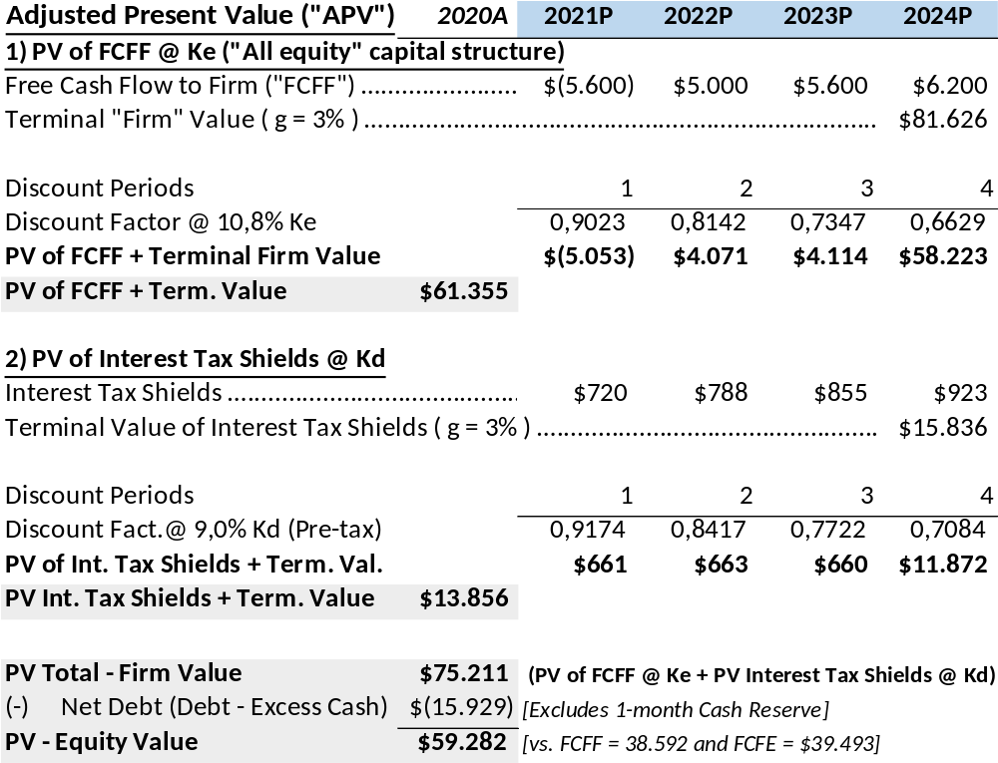

Discounted Cash Flow -- “DCF” vs. “APV” … Caso C
APV – Definición “Pura“ los FCFF se descuentan a Ke “All Equity“ (Deuda 0)
El Valor Terminal se calcula usando una Ke “All-Equity” (deuda “0” en estructura de capital) → en nuestro ejemplo resulta en Ke = 10.8% (ver abajo)
Los FCFF se descuentan a esa misma “All-Equity” Ke = 10,8%
Si la deuda permanece en la estructura de capital (a perpetuidad), se estima el Valor Terminal de los Tax Shields asumiendo la Kd = 9% (pre-tax)
Los Tax Shields se descuentan a esa misma Kd = 9% (pre-tax)
El método APV puede producir un mayor Valor Firma y Valor Equity que los métodos de DCF
APV descuenta los FCFF a una Ke “All-equity” que asume deuda “0”, lo cual reduce la Beta de 1.25 a 0.74

Slide 112


Discounted Cash Flow -- “DCF” vs. “APV” … Caso C
APV – Escenario “Ajustado“ los FCFF se descuentan a Ke descontado por Leverage
El Valor Terminal se calcula usando una Ke “ajustada” asumiendo cierta deuda en la estructura de capital → en nuestro ejemplo resulta en Ke = 12.9% (ver abajo)
Los FCFF se descuentan a esa misma Ke = 12,9%
Si la deuda permanece en la estructura de capital (a perpetuidad), se estima el Valor Terminal de los Tax Shields asumiendo la Kd = 9% (pre-tax)
Los Tax Shields se descuentan a esa misma Kd = 9% (pre-tax)
El APV “ajustado” resulto menor al APV “puro”, pero aun produce un mayor Valor Firma y Valor Equity que los métodos de DCF
APV descuenta los FCFF a una Ke que asume un 25% de % deuda (el 50% del target de deuda de 50% en 2024P en el caso C), lo cual reduce la Beta de 1.25 a 0.91

Slide 113
Discounted Cash Flow -- Comparación “DCF” vs. “APV”
El método APV propone mejoras al método FCFF donde el DCF se calcula descontando a la tasa ponderada WACC
La mejora propuesta por el APV consiste en desagregar las fuentes de valor:
  El valor aportado por los flujos de fondos operativos → se descuentan a una Ke “All-equity” (lo cual la reduce significativamente vs. una Ke “apalancada”)
  El valor de los ahorros impositivos por intereses de deuda → se descuentan a la tasa Kd antes de impuestos
El issue del método APV es que no contempla los riesgos y costos de un eventual excesivo apalancamiento o “financial distress”
  El calculo de APV siempre muestra una mayor valuación si se incrementa el nivel de deuda, e incluso si se incrementan las tasas de interés de la deuda
Una solución potencial para resolver la desventaja del modelo APV en su formula original, es realizar ajustes a la Ke que se aplica para descontar los FFCF
  Por ejemplo, una solución posible es utilizar una Ke “ajustado” con un cierto nivel de “leverage” o apalancamiento financiero, que represente el riesgo financiero en forma “mas realista” y que permita incluir una determinada prima de riesgo en Ke
  Un “All-equity” Ke puede resultar demasiado bajo a medida que el modelo de valuación incrementa su toma de deuda, resultando en una potencial sobre-estimación del valor firma del negocio si se aplica el método APV “puro” a raja tabla

Slide 114
DCF Valuation – repaso WACC
ACTIVOS (D+E)
DEUDA (D)
Costo de Deuda “K_{d}”
K_{d}
Costo Ponderado de Capital “WACC”
WACC
EQUITY (E)
Costo de Equity “K_{e}”
K_{e}
Valor firma = Deuda + Equity
Estructura de capital
% Deuda
% Equity
WACC = [ K_{d} x (1 – tax%) x D/(D+E) ] + [ K_{e} x E/(D+E) ]
Costo Deuda K_{d}, after tax
Costo Equity K_{e} = R_{f} + β_{e} x (R_{m} – R_{f})
Tasa libre de riesgo
Beta
“Premium” x riesgo de mercado

Slide 115
WACC - Método de calculo Beta en base a comparables
1) Beta “Unlevered” de empresas comparables
1) Se calcula Beta “unlevered” (β_{u}) de la industria (empresas comparables que cotizan) “desapalancando” la estructura de capital (D/E ) de dichas firmas comparables:
β_{unlevered} comparables = β_{levered} comparables / [ 1 + D/E “comparables” * (1 - tax %) ]
β_{l}
β_{u} =
1 + [ D/E * ( 1 - tax % ) ]
β_{levered} empresa “target” = β_{unlevered} comparables * [ 1 + D/E “target” * (1 - tax %) ]
β_{l} = β_{u} * [ 1 + D/E * ( 1 - tax % ) ]
_{(“Asset Beta”)}
_{(“Equity Beta”)}
2) Beta
“Re-levered” para empresa “target”
2) Se calcula Beta “re-levered”, “re-apalancando” la Beta “unlevered” de las comparables (paso 1) con la estructura de capital “target” de la empresa/target analizada:
_{(“Equity Beta”)}
_{(“Asset Beta”)}

Slide 116
DCF Valuation – WACC - Casos Particulares
Adaptación del WACC al Caso Argentino:
k_{e} = R_{(f)} + EMBI _{(Arg)} + B_{(A)} * (R_{(m)} - R_{(f)})
R_{(f)}: Risk-free rate (US Treasury Bonds)
EMBI_{(Arg)}: EMBI Argentina
B_{(A)}: Beta de Empresa “A”
R_{(m)} - R_{(f)}: Equity Risk Premium (Stock Mieket Index Return – Risk-free rate)
Adaptación del WACC a Venture Capital/Private Equity:
k_{e} = R_{(f)} + B_{(A)} * (R_{(VCm ó PEm)} - R_{(f)})
R_{(f)}: Risk-free rate (US Treasury Bonds)
B_{(A)}: Beta de Empresa “A”
R_{(VCm)} - R_{(f)}: VC Equity Risk Premium (VC Mieket Index Return – Risk-free rate)
R_{(PEm)} - R_{(f)}: PE Equity Risk Premium (PE Mieket Index Return – Risk-free rate)
Note: Venture Capital/Private Equity returns data from databases such as Cambridge Associates

